Slide 1
DETEKSI DINI DAN PENANGANAN KOMPLIKASI PERSALINAN

Slide 2
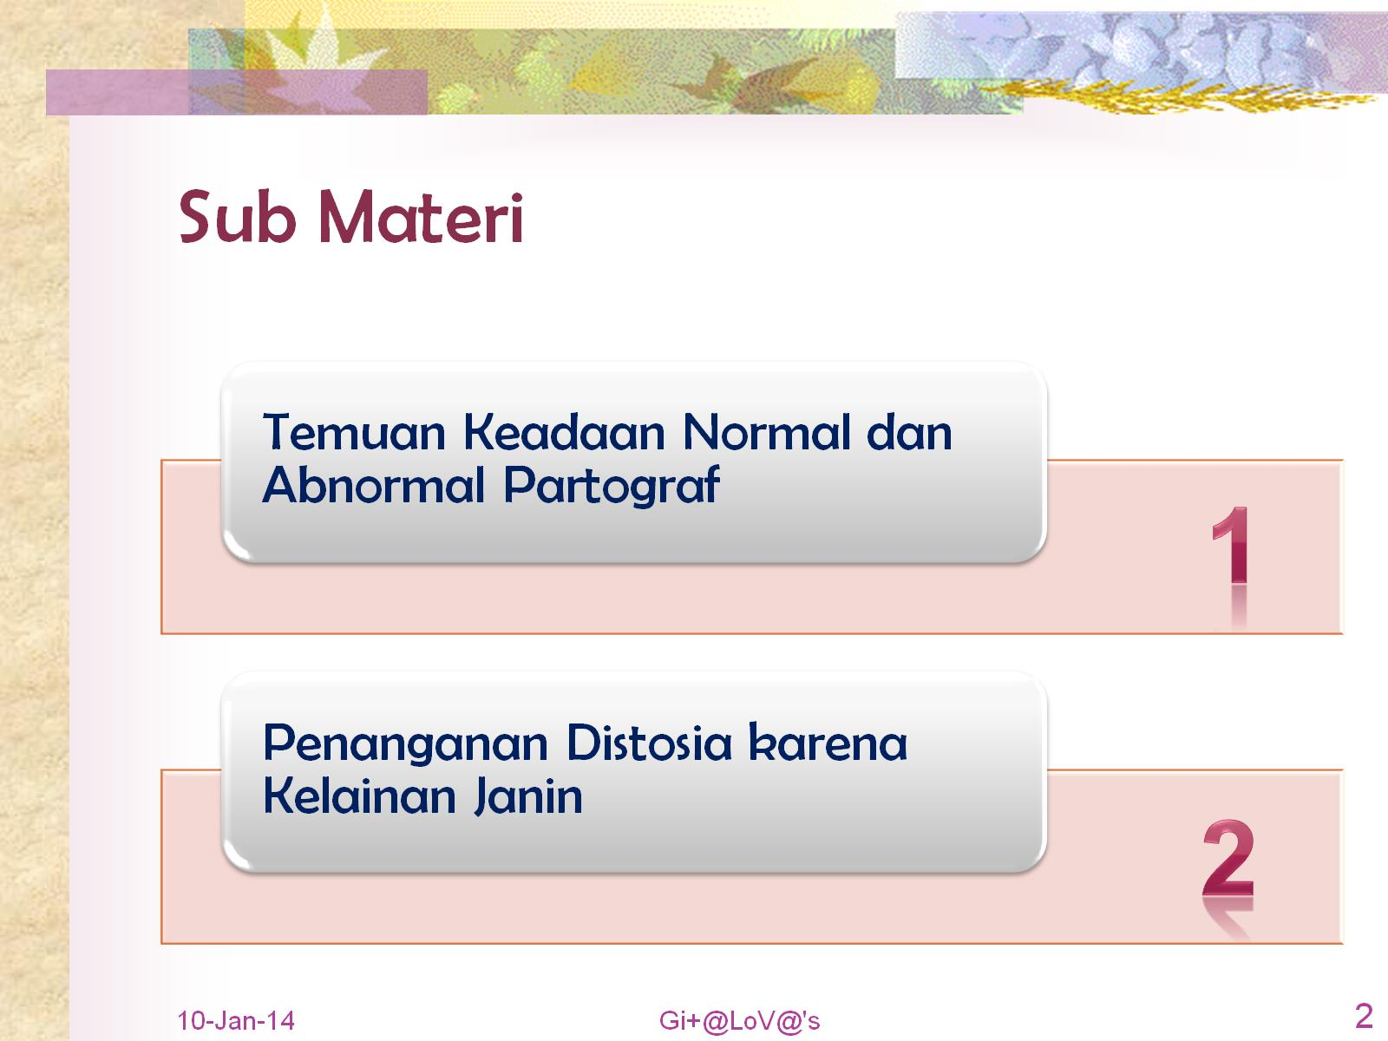
Sub Materi

Slide 3
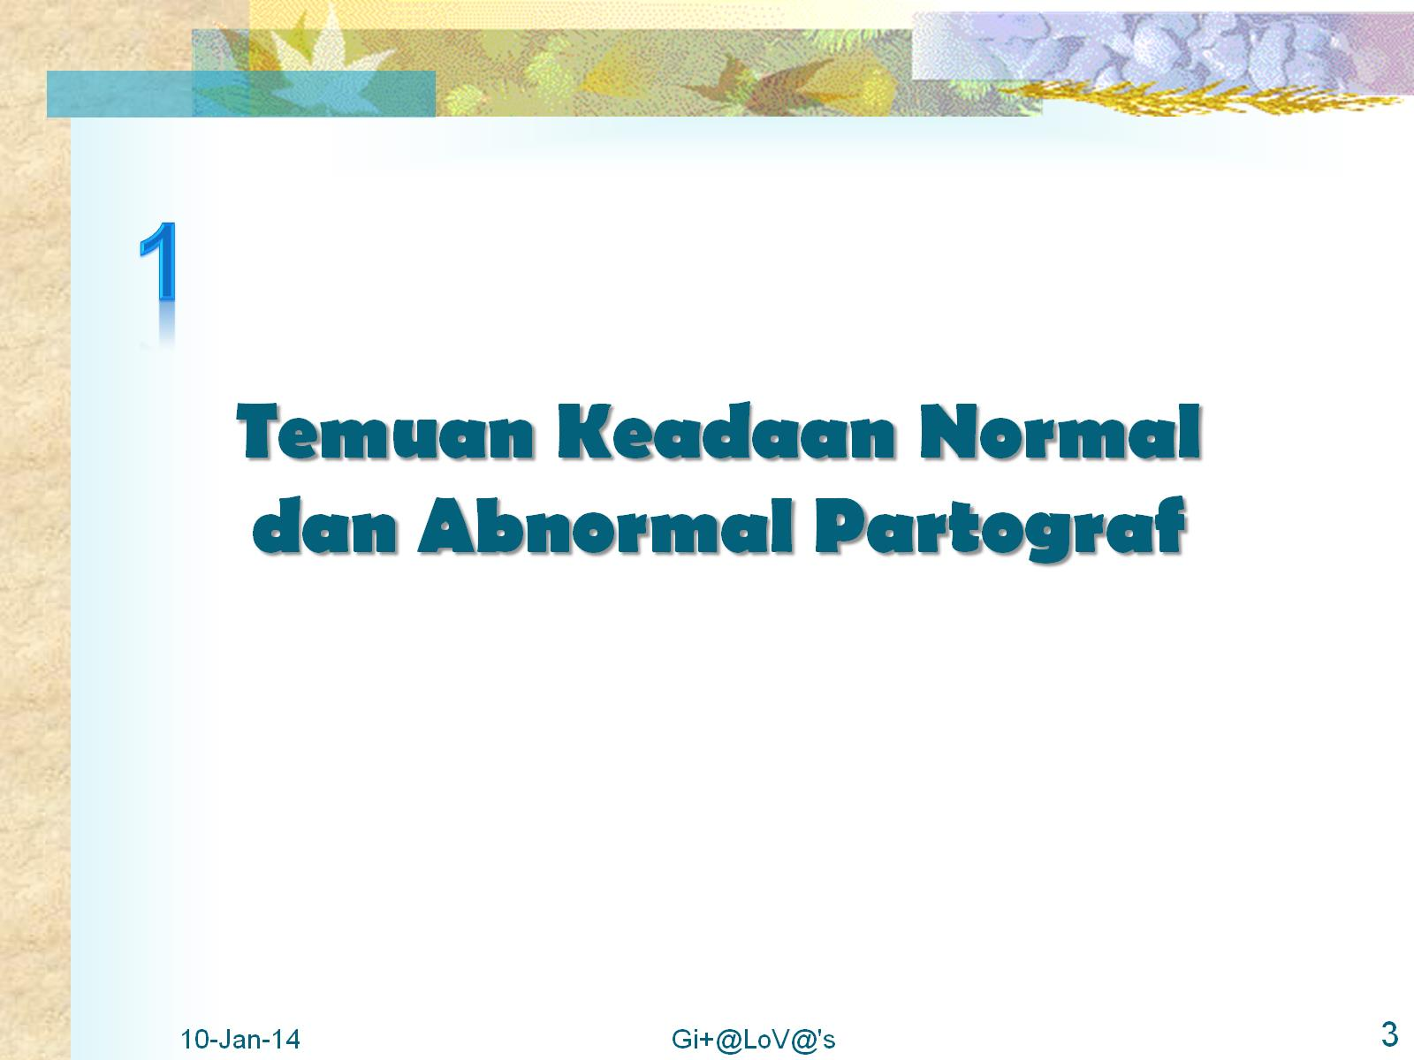
Temuan Keadaan Normal dan Abnormal Partograf

Slide 4
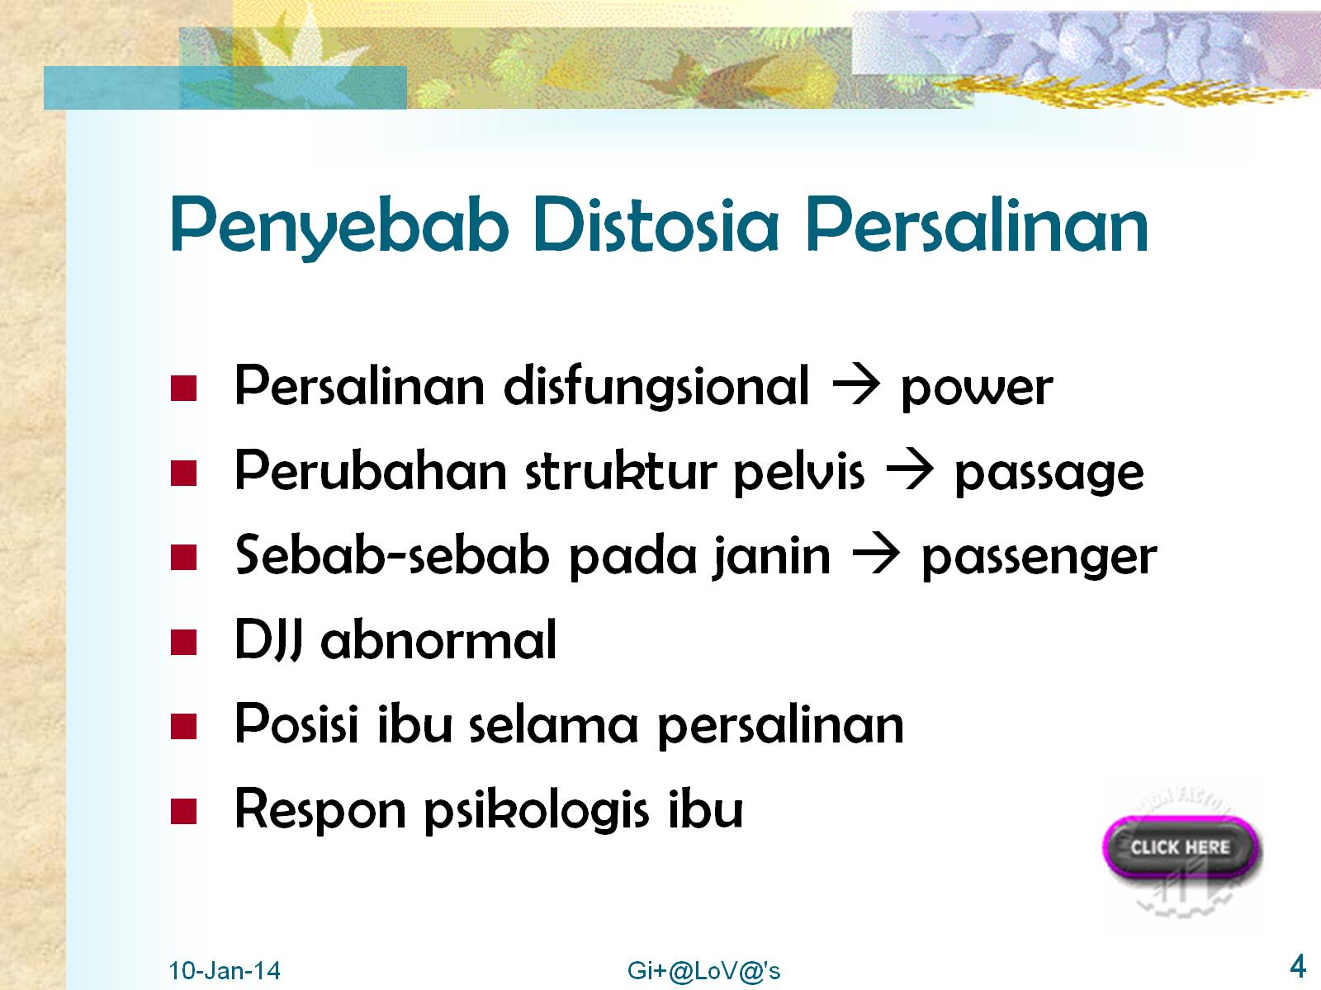
Penyebab Distosia Persalinan

Slide 5
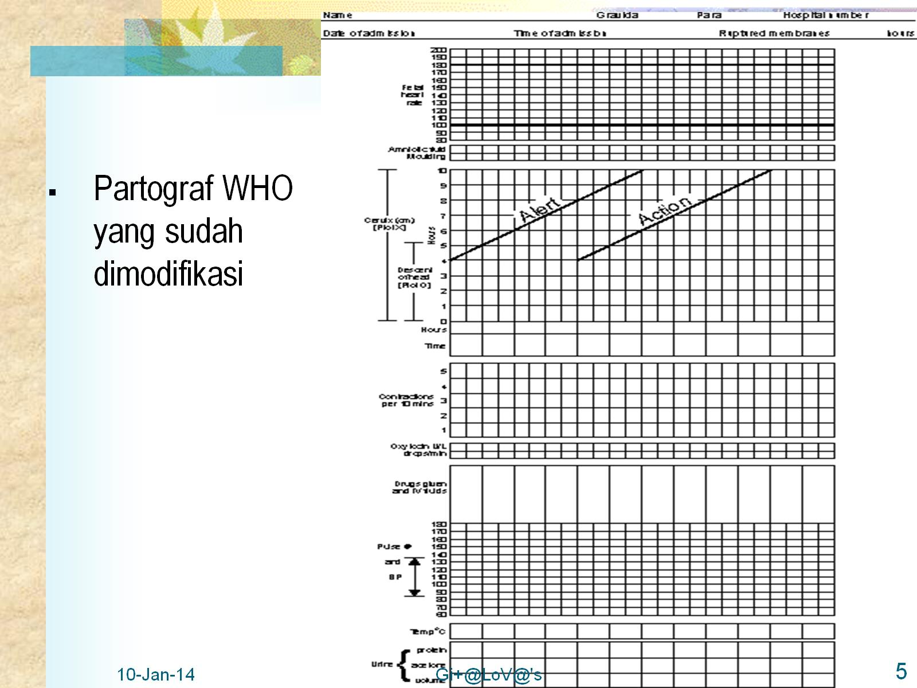

Slide 6
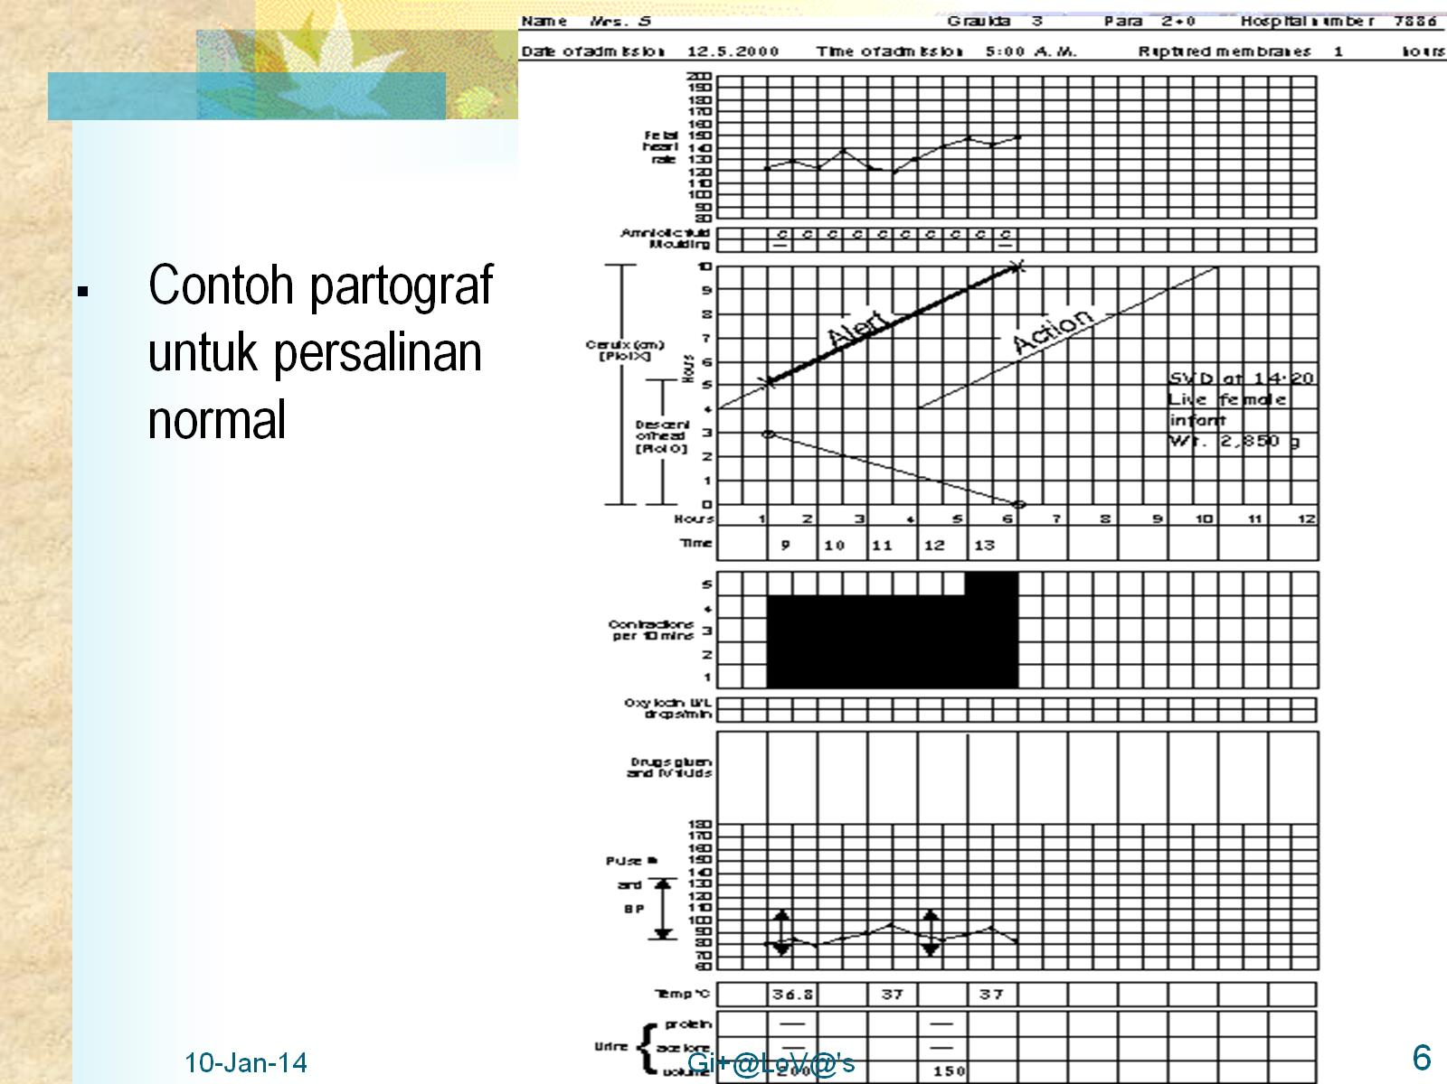

Slide 7
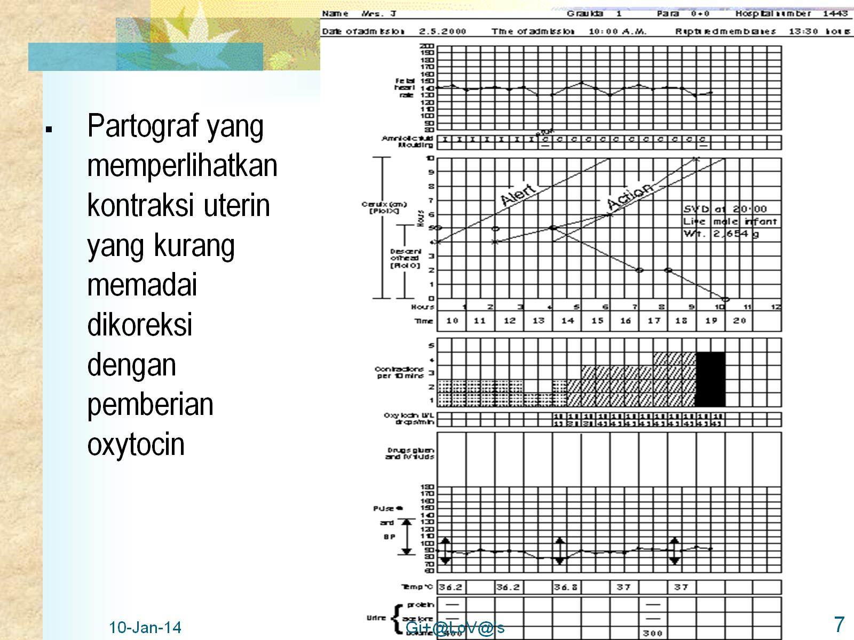

Slide 8
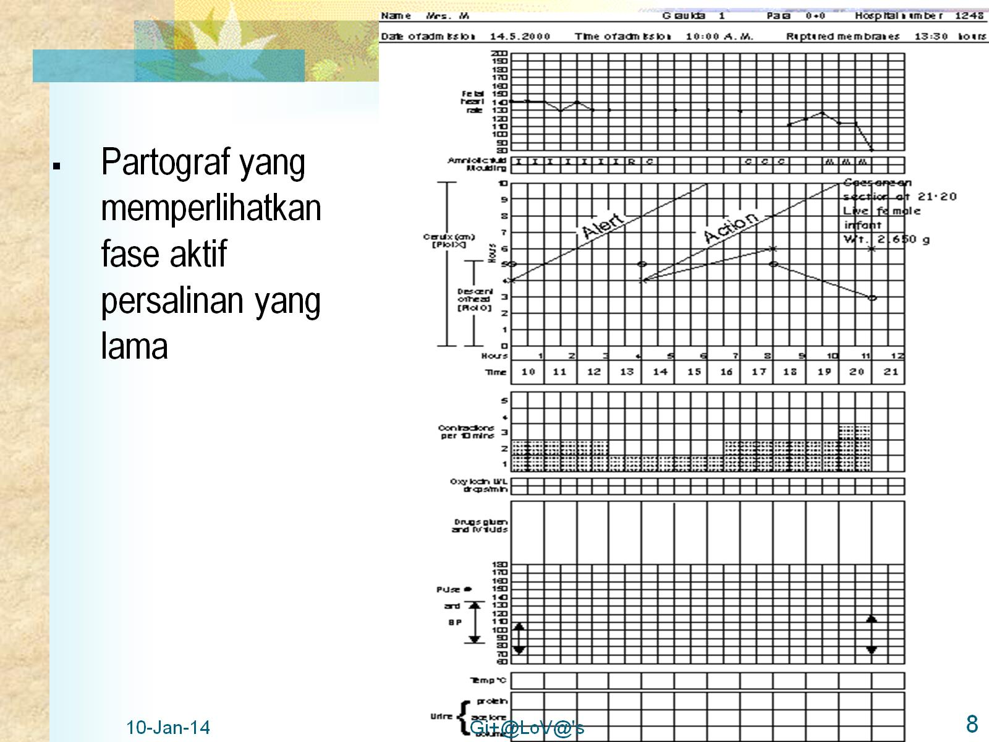

Slide 9
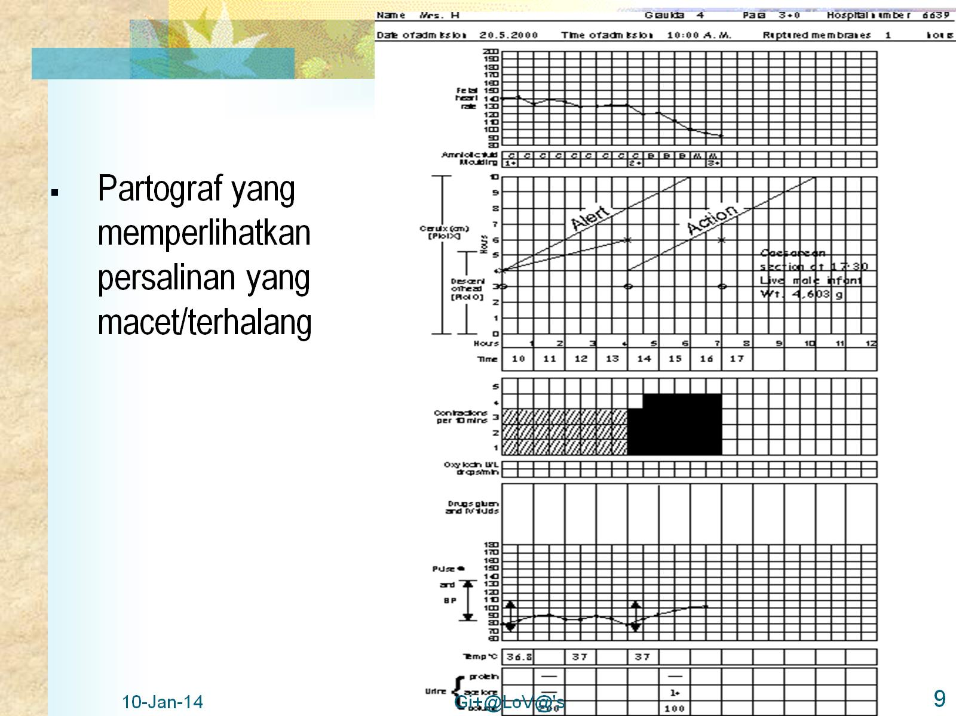

Slide 10
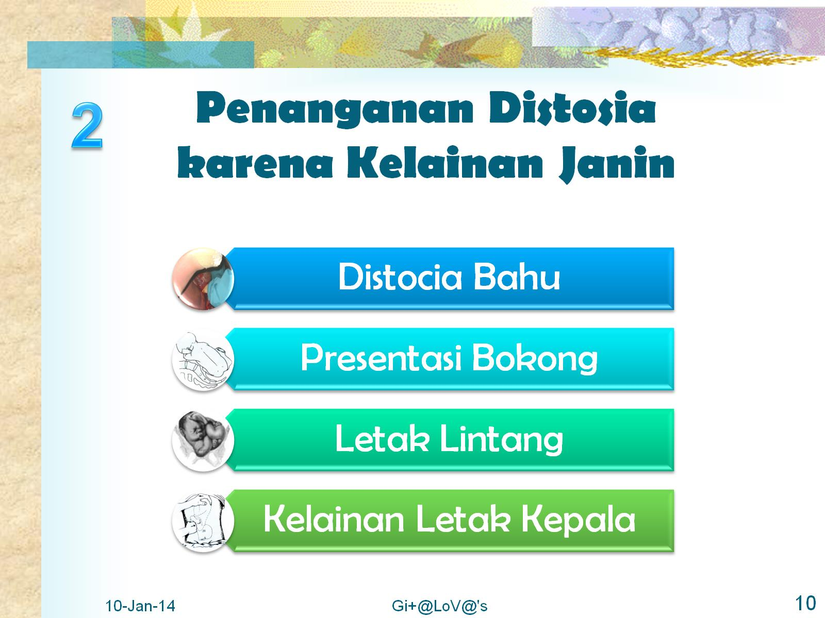
Penanganan Distosia karena Kelainan Janin

Slide 11
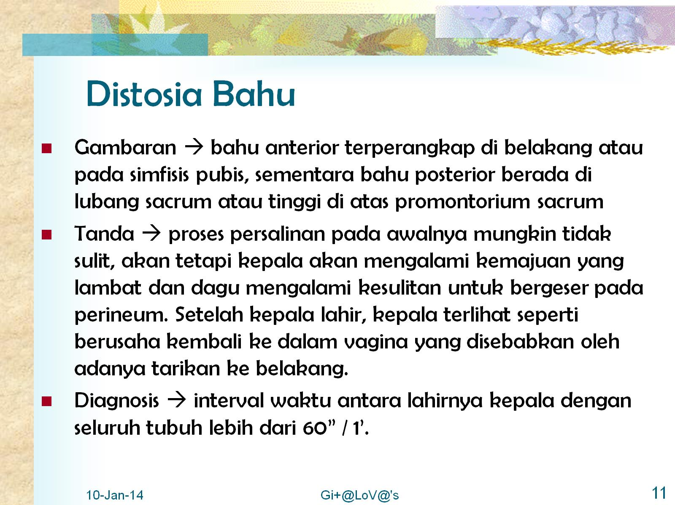
Distosia Bahu

Slide 12
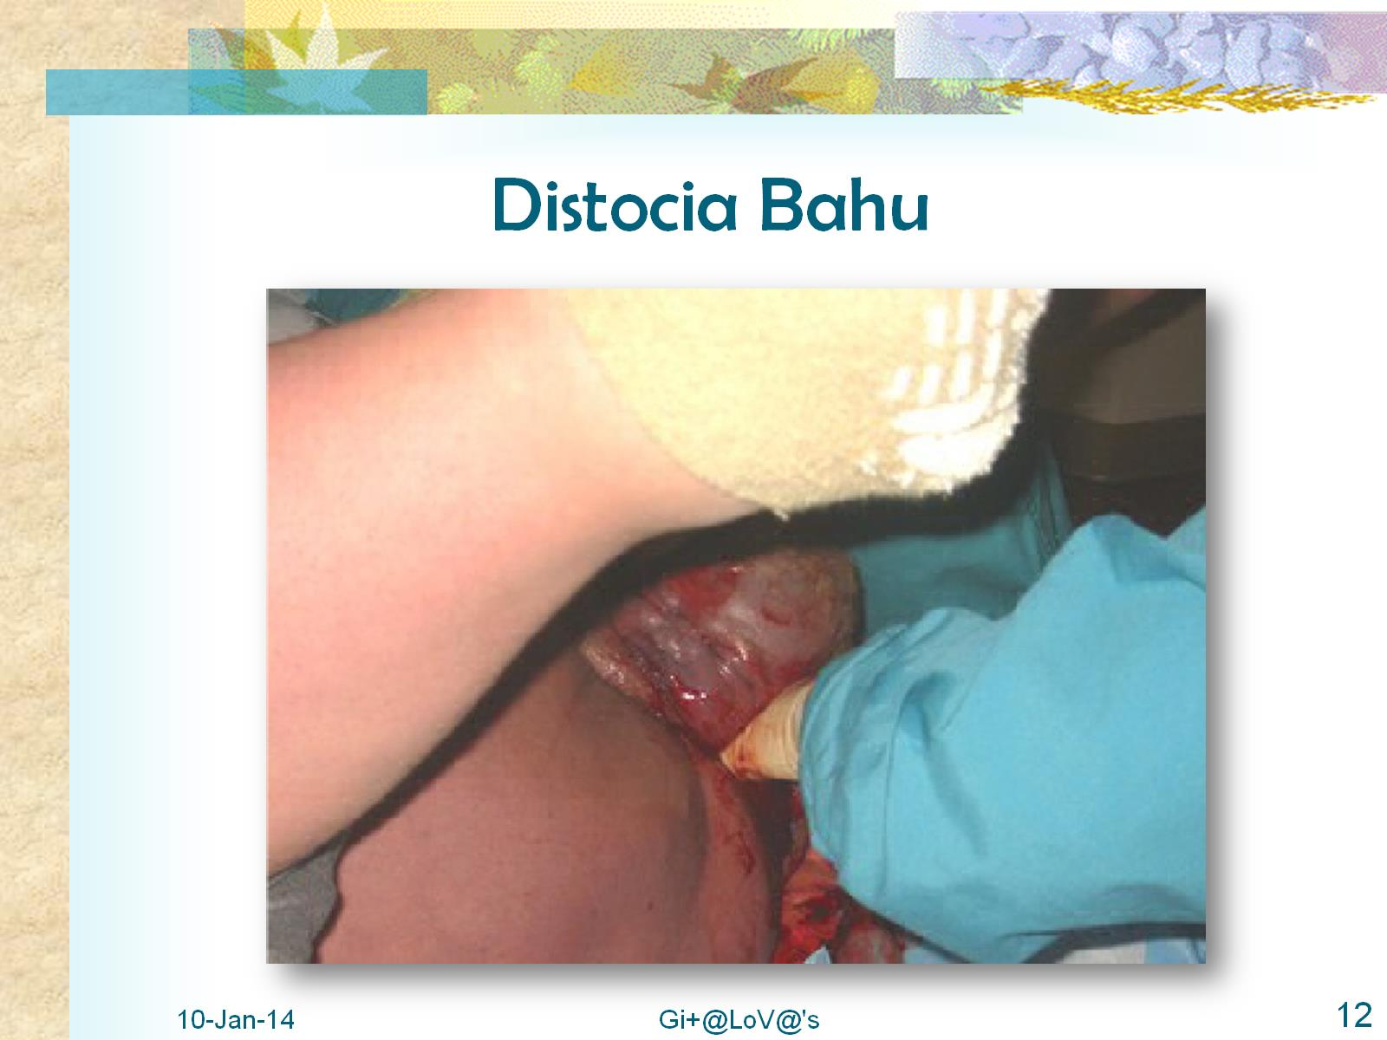
Distocia Bahu

Slide 13
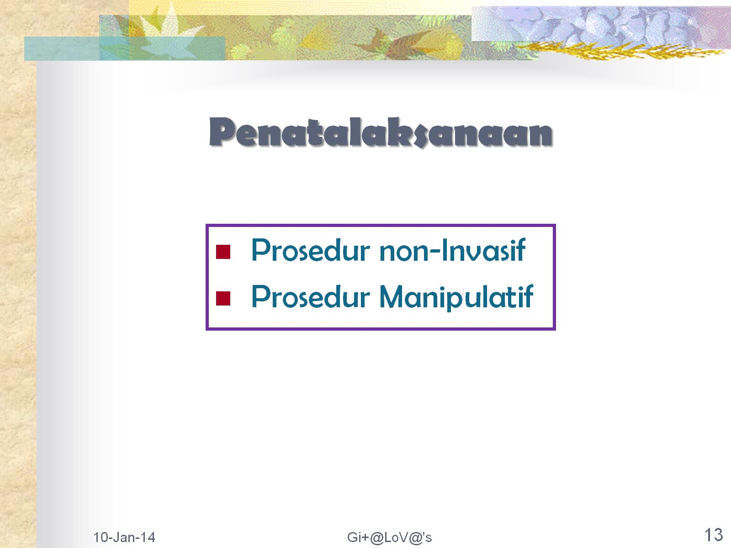
Penatalaksanaan

Slide 14
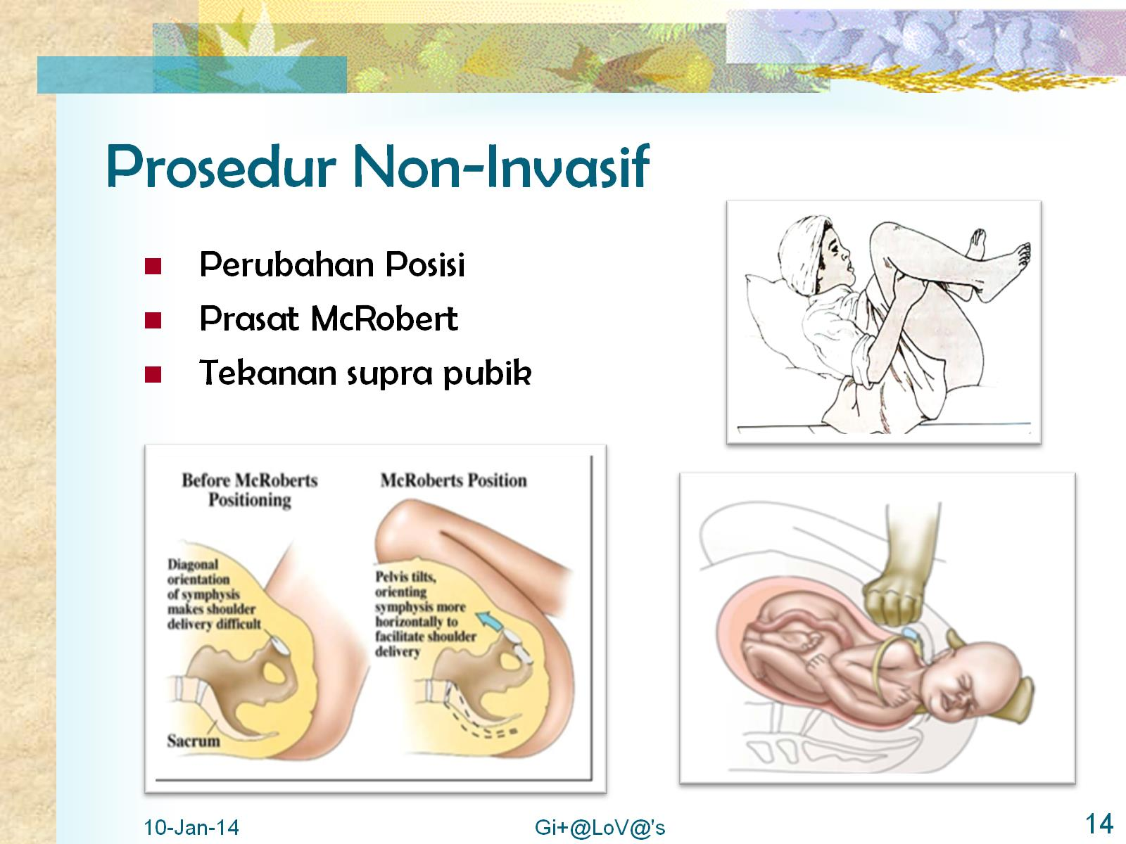
Prosedur Non-Invasif

Slide 15
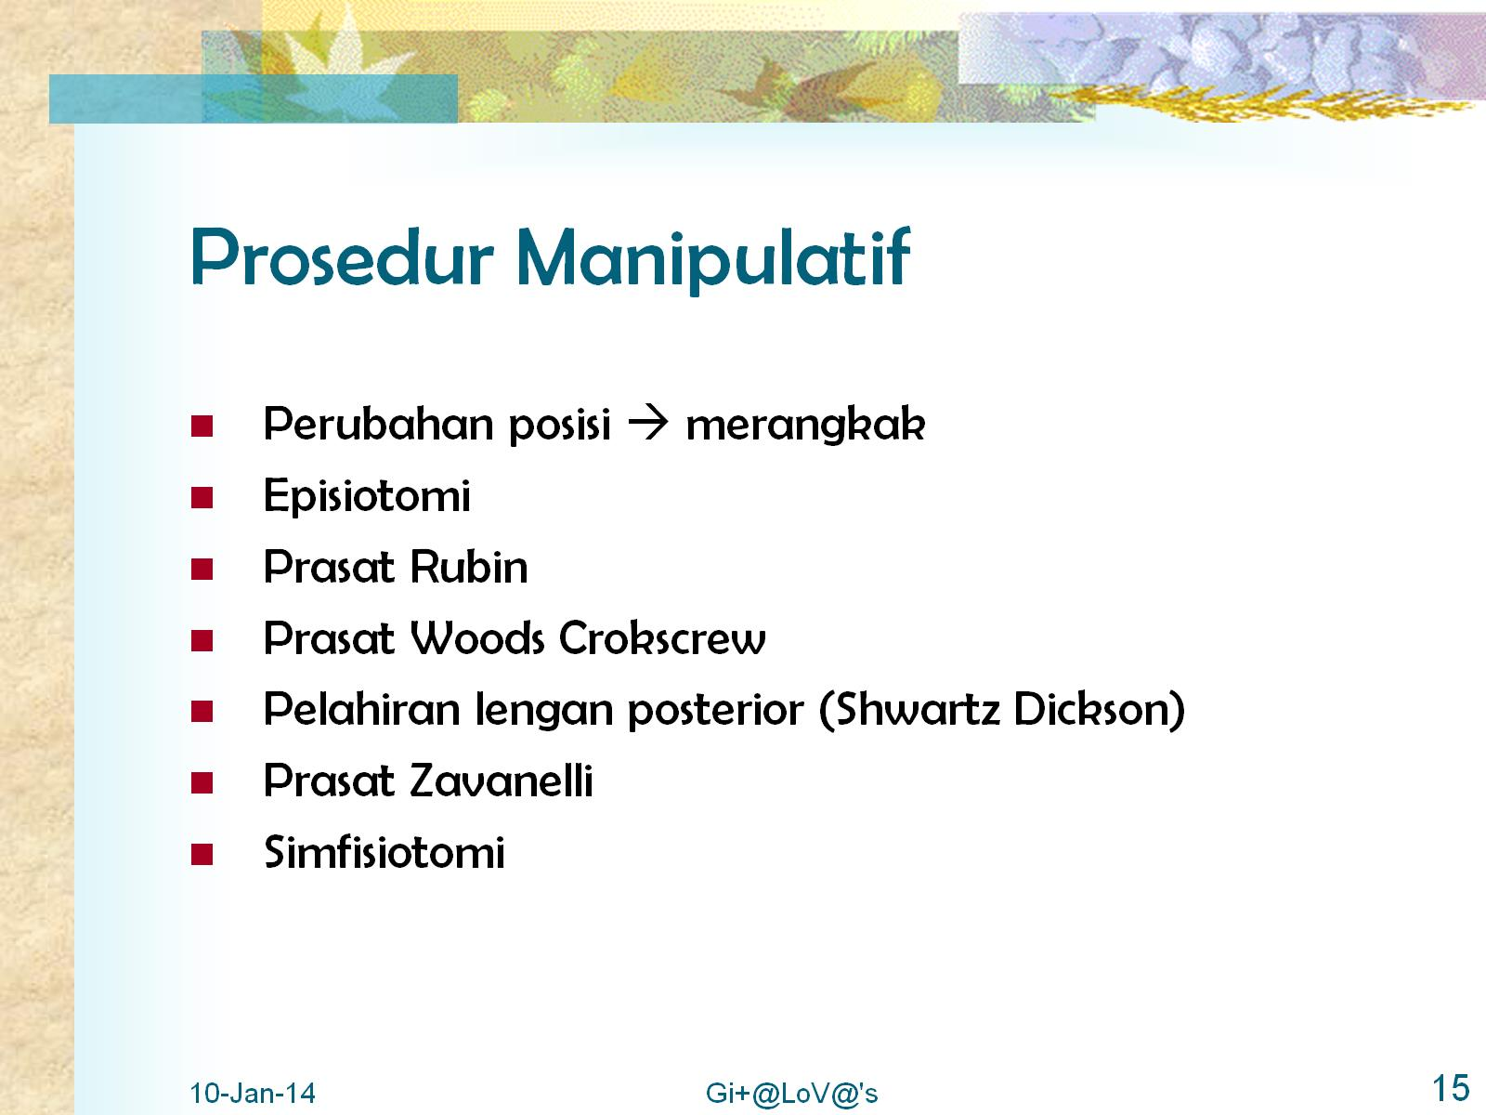
Prosedur Manipulatif

Slide 16
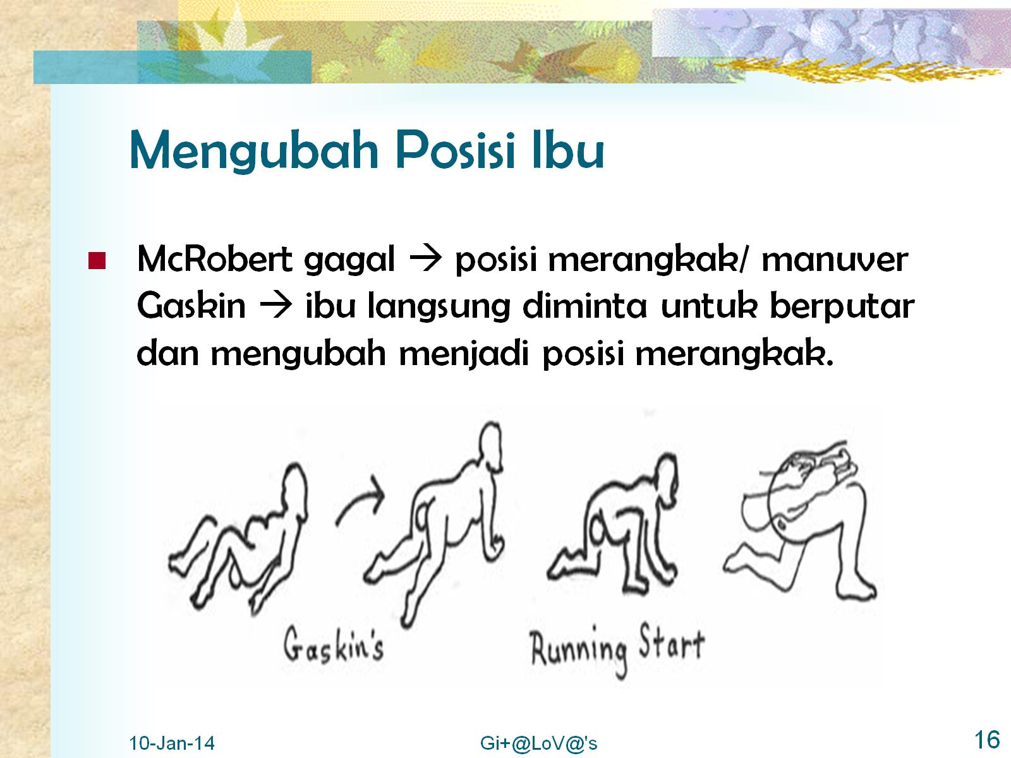
Mengubah Posisi Ibu

Slide 17
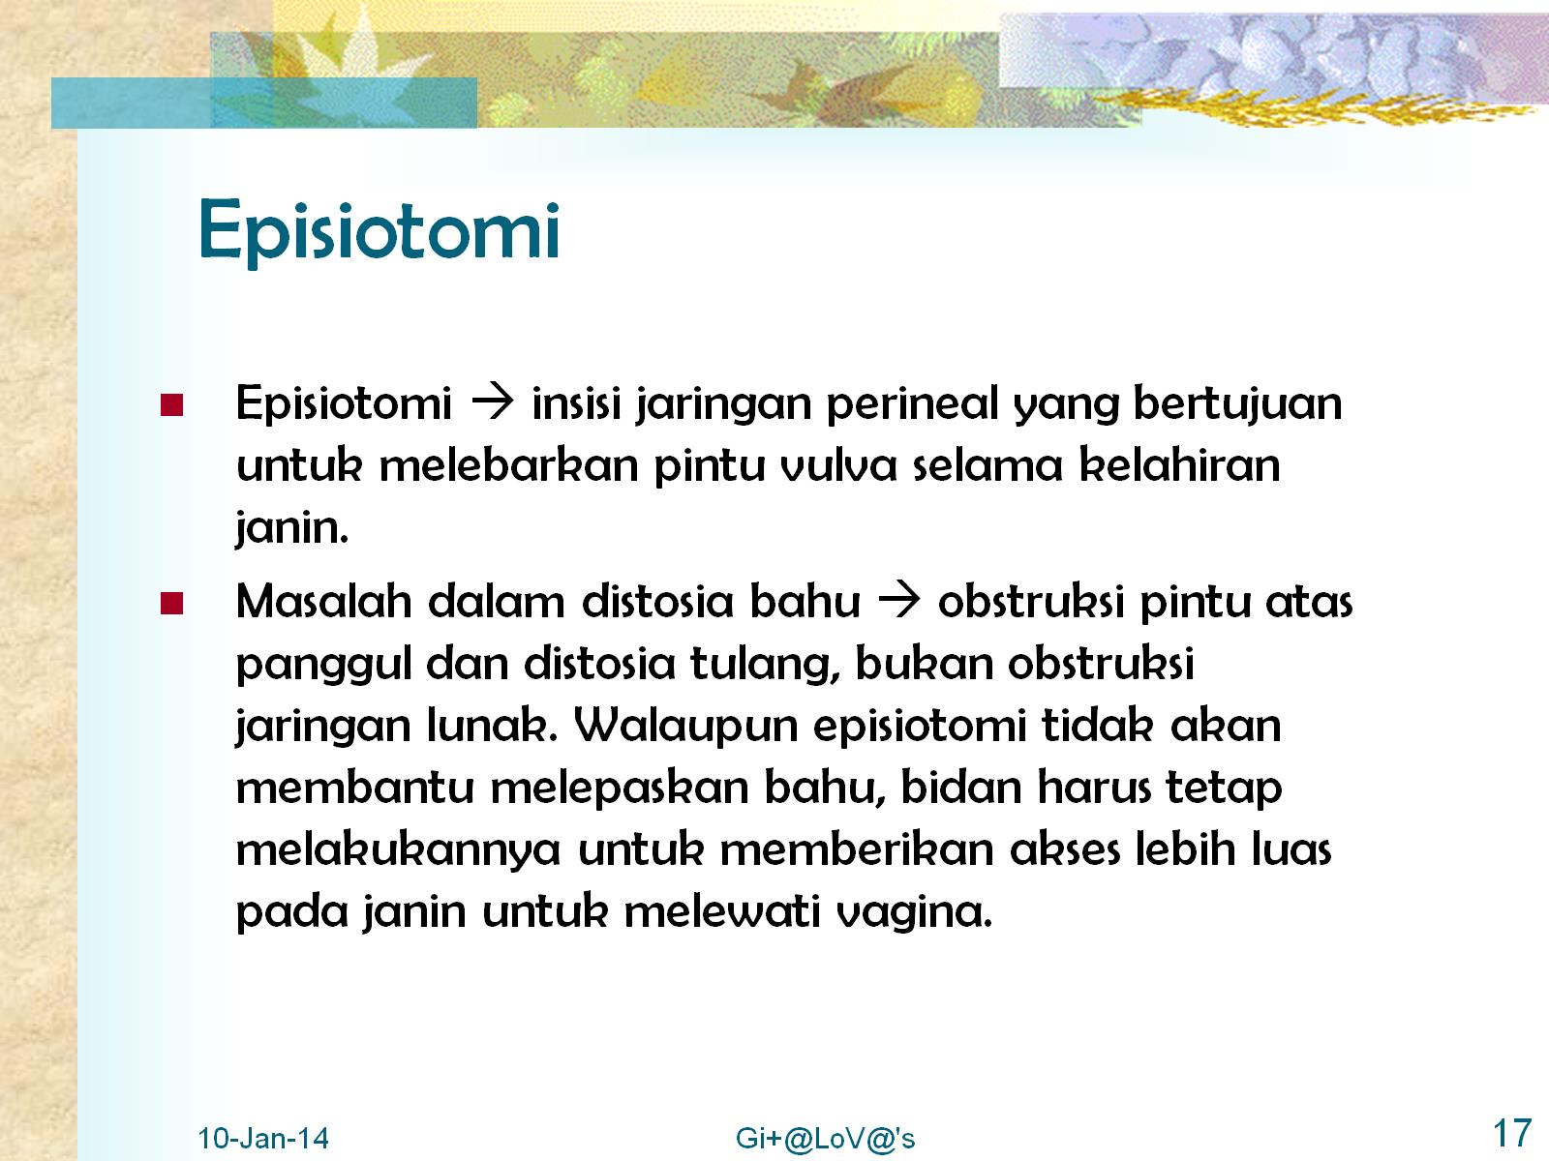
Episiotomi

Slide 18
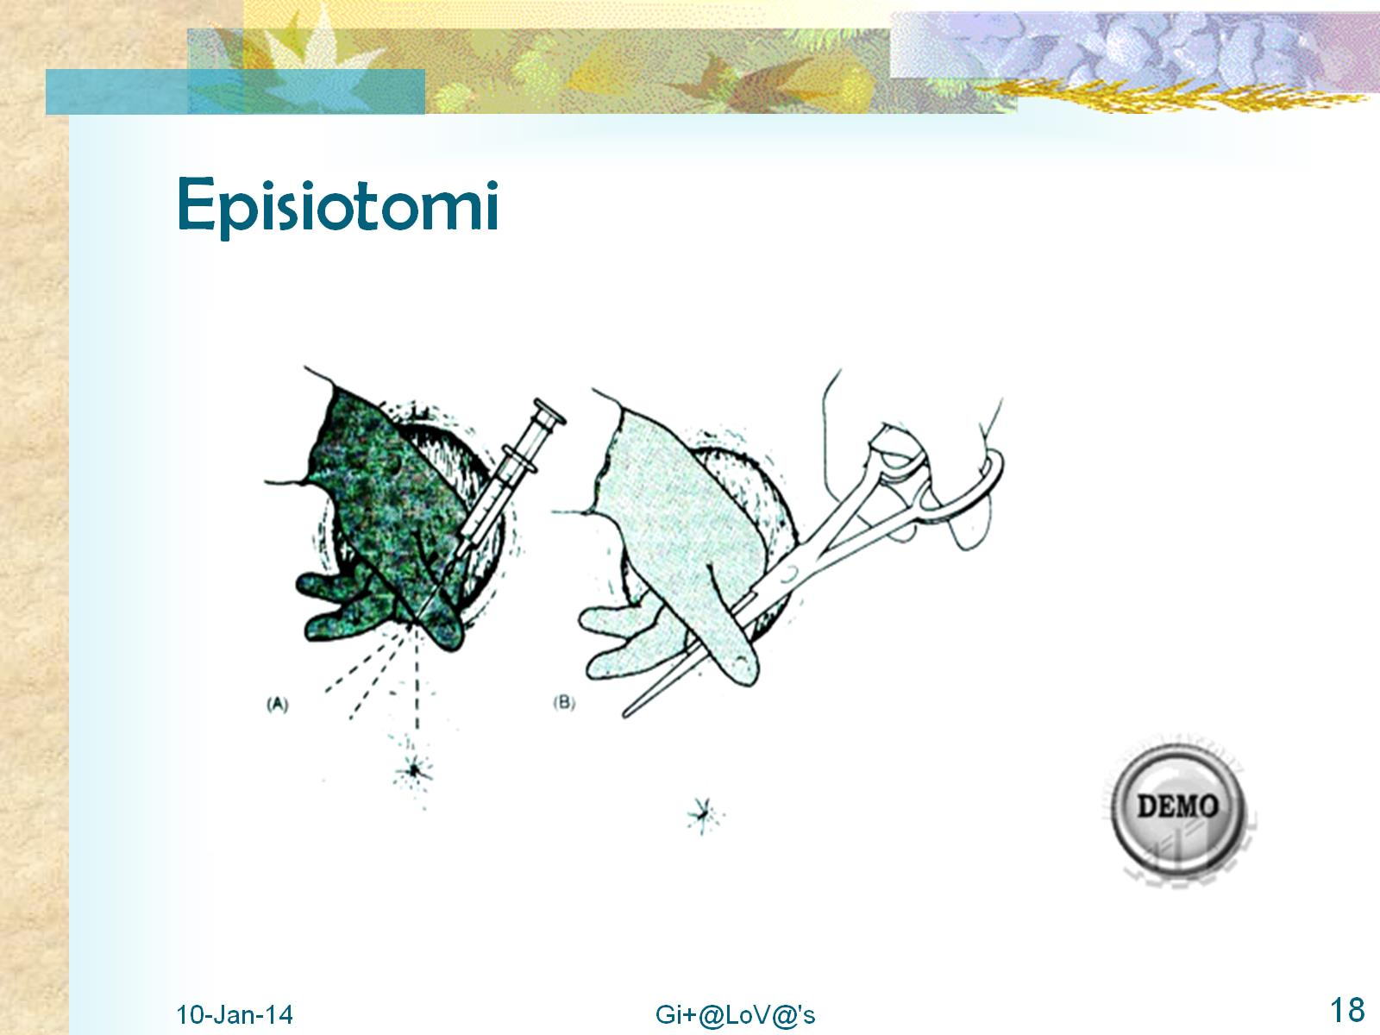
Episiotomi

Slide 19
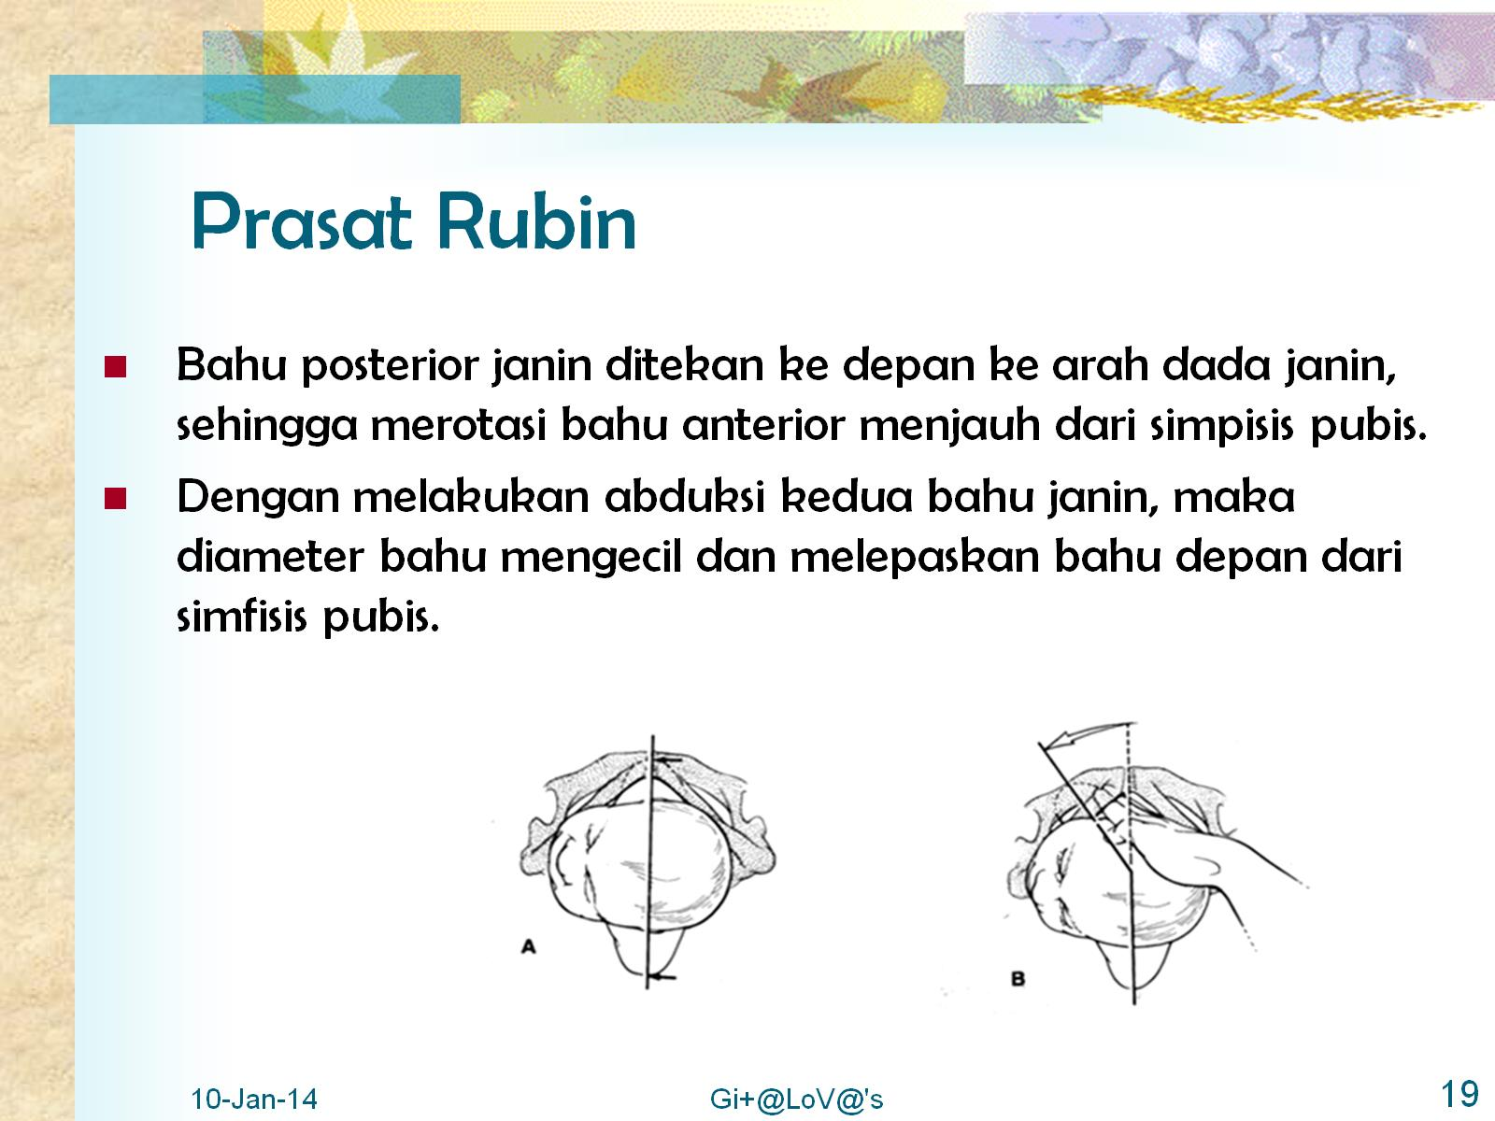
Prasat Rubin

Slide 20
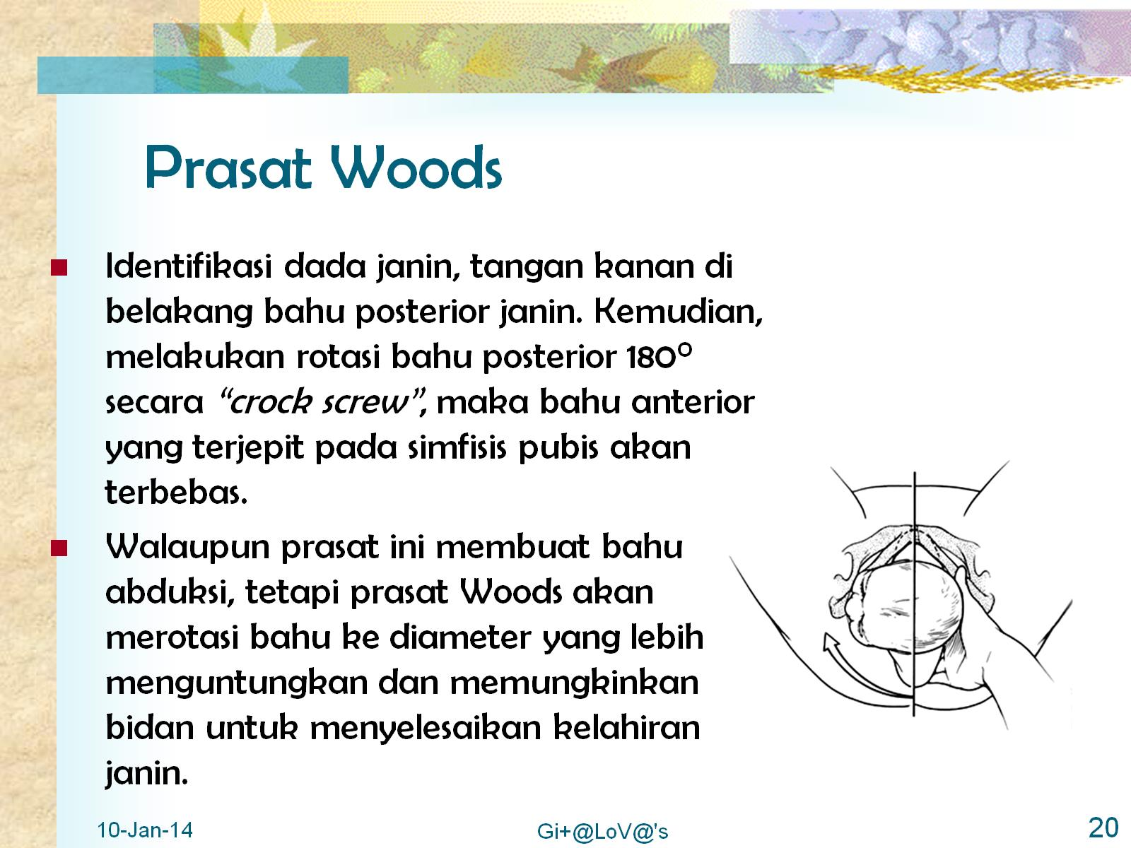
Prasat Woods

Slide 21
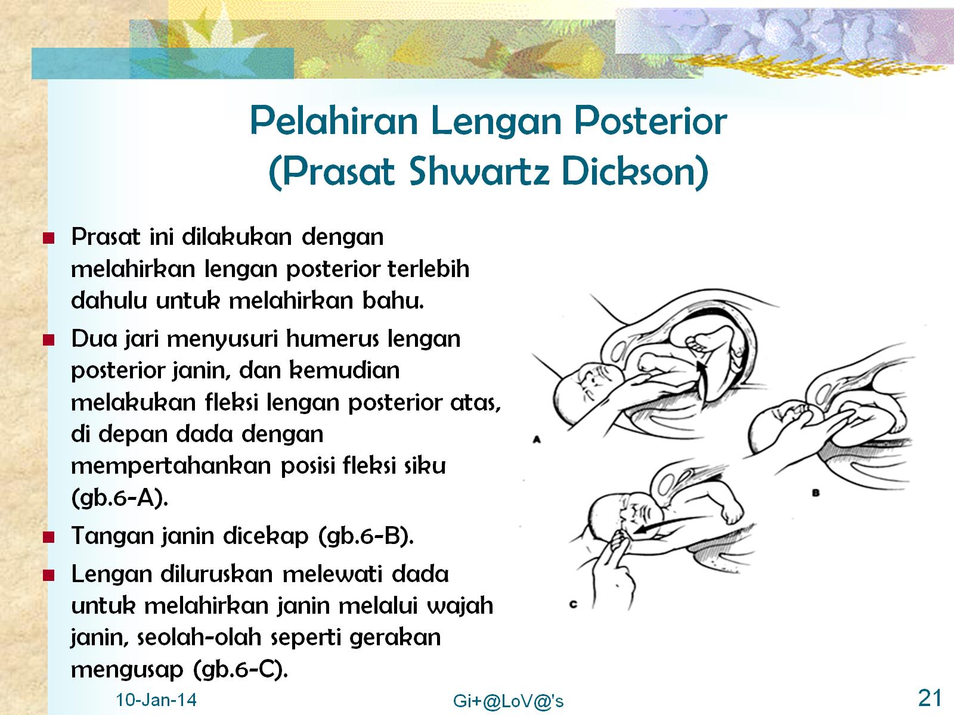
Pelahiran Lengan Posterior
(Prasat Shwartz Dickson)

Slide 22
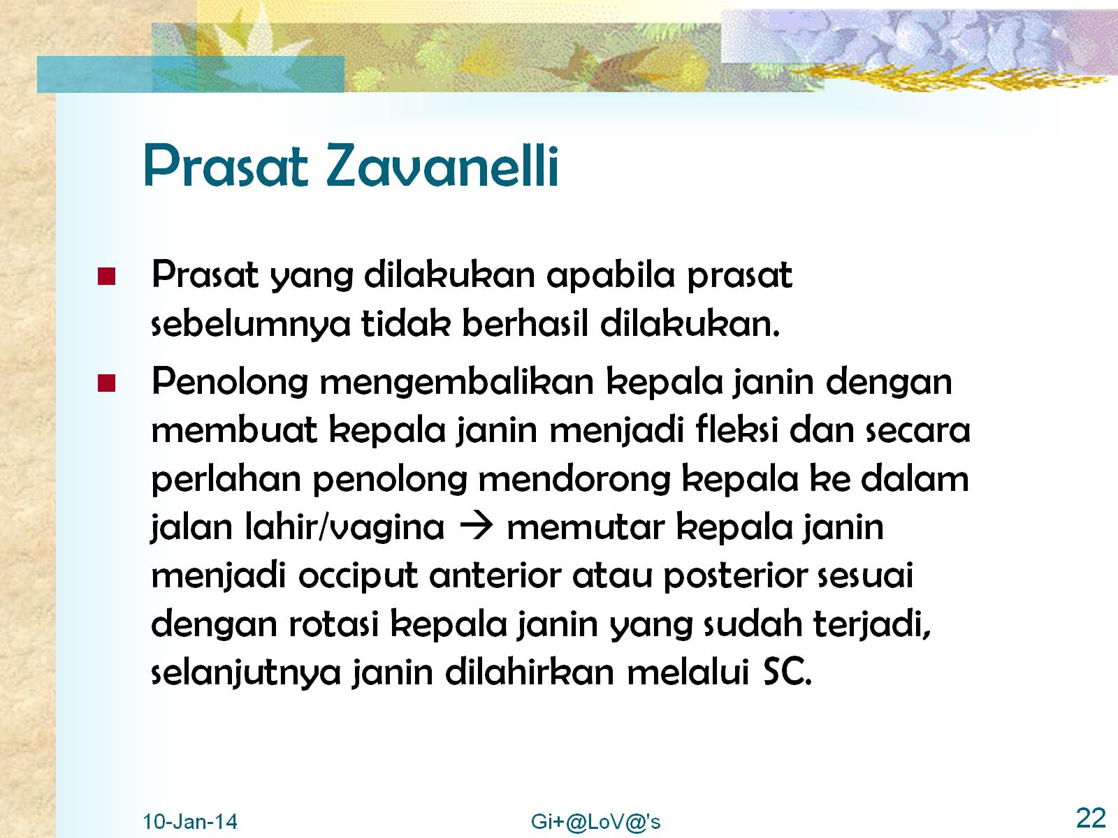
Prasat Zavanelli

Slide 23
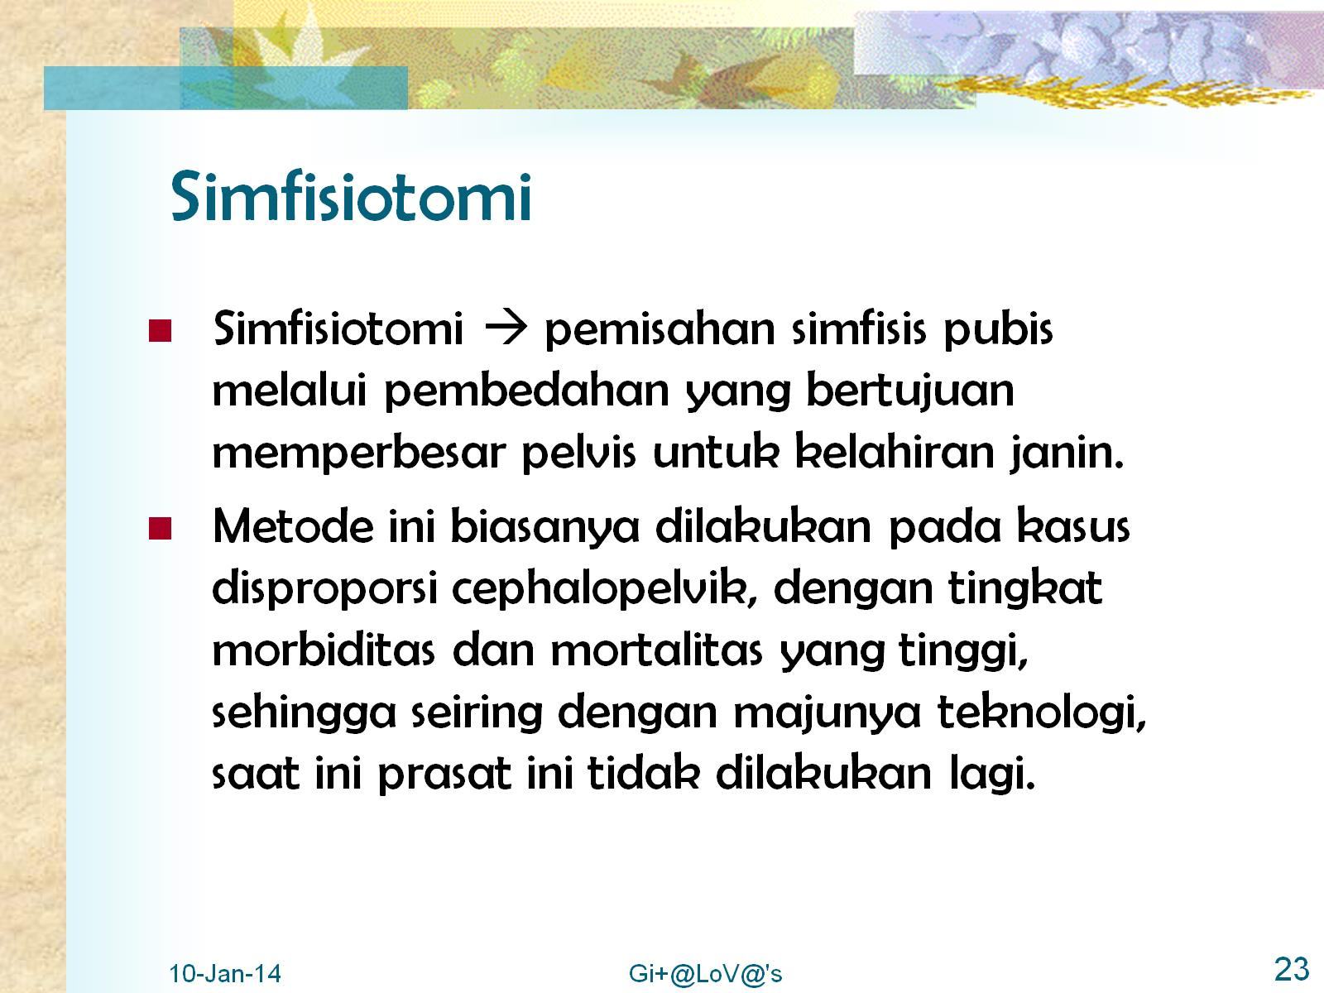
Simfisiotomi

Slide 24
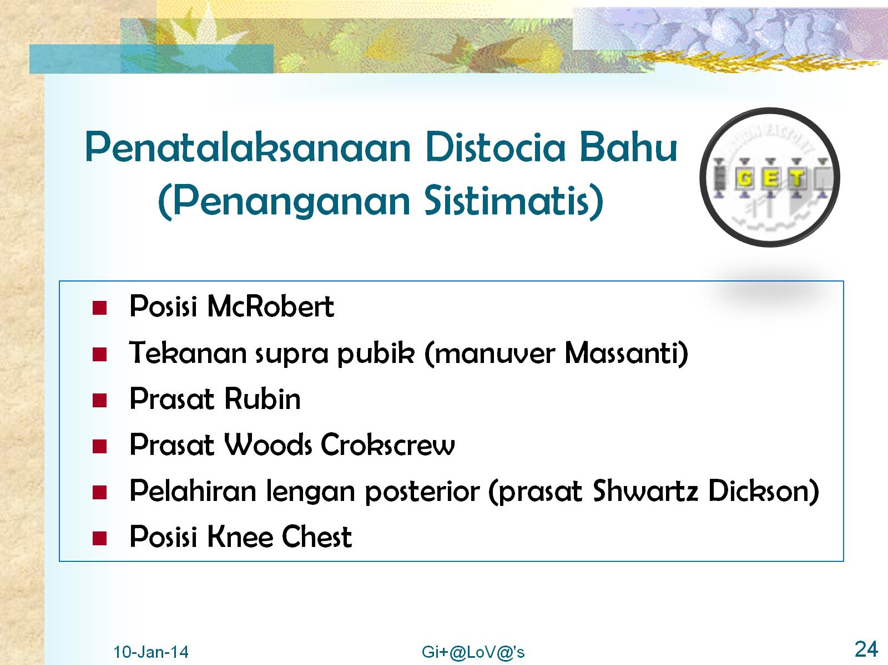
Penatalaksanaan Distocia Bahu
(Penanganan Sistimatis)

Slide 25
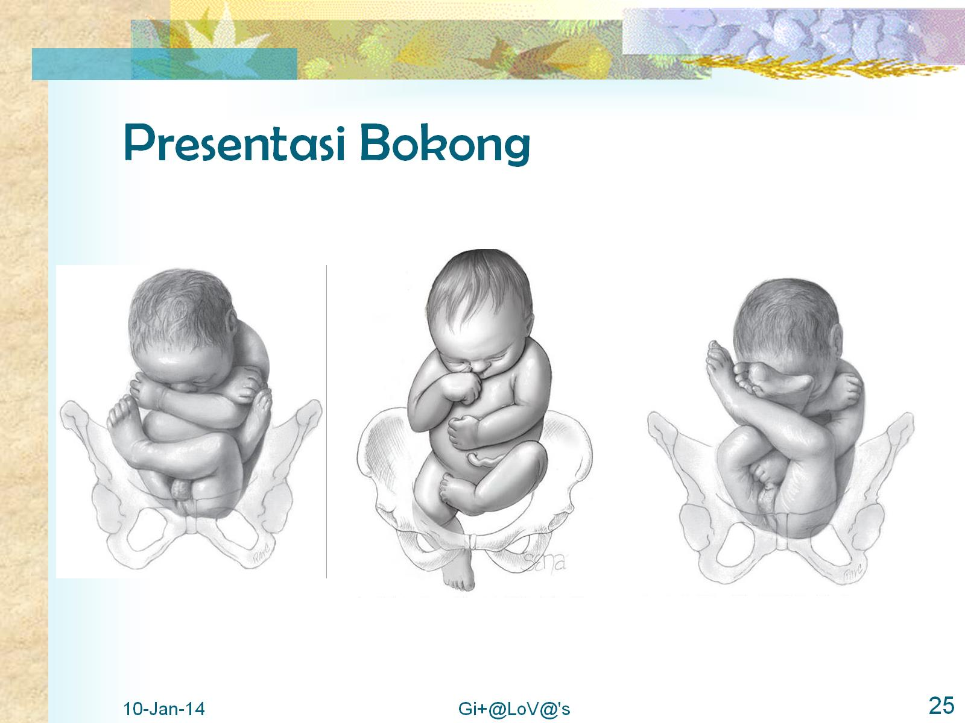
Presentasi Bokong

Slide 26
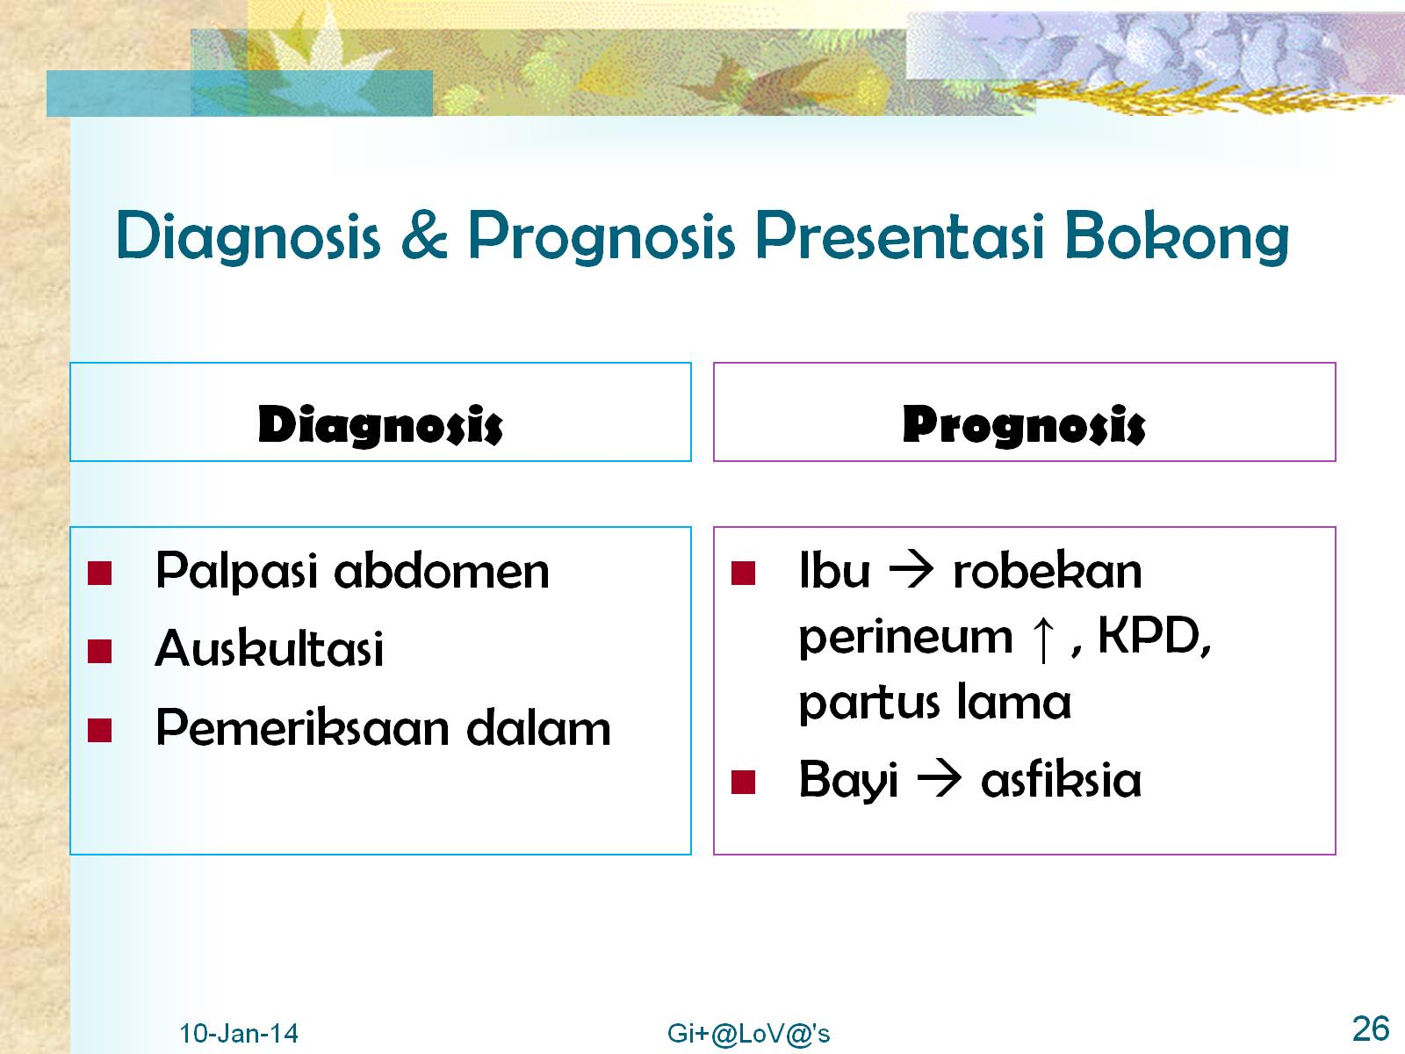
Diagnosis & Prognosis Presentasi Bokong

Slide 27
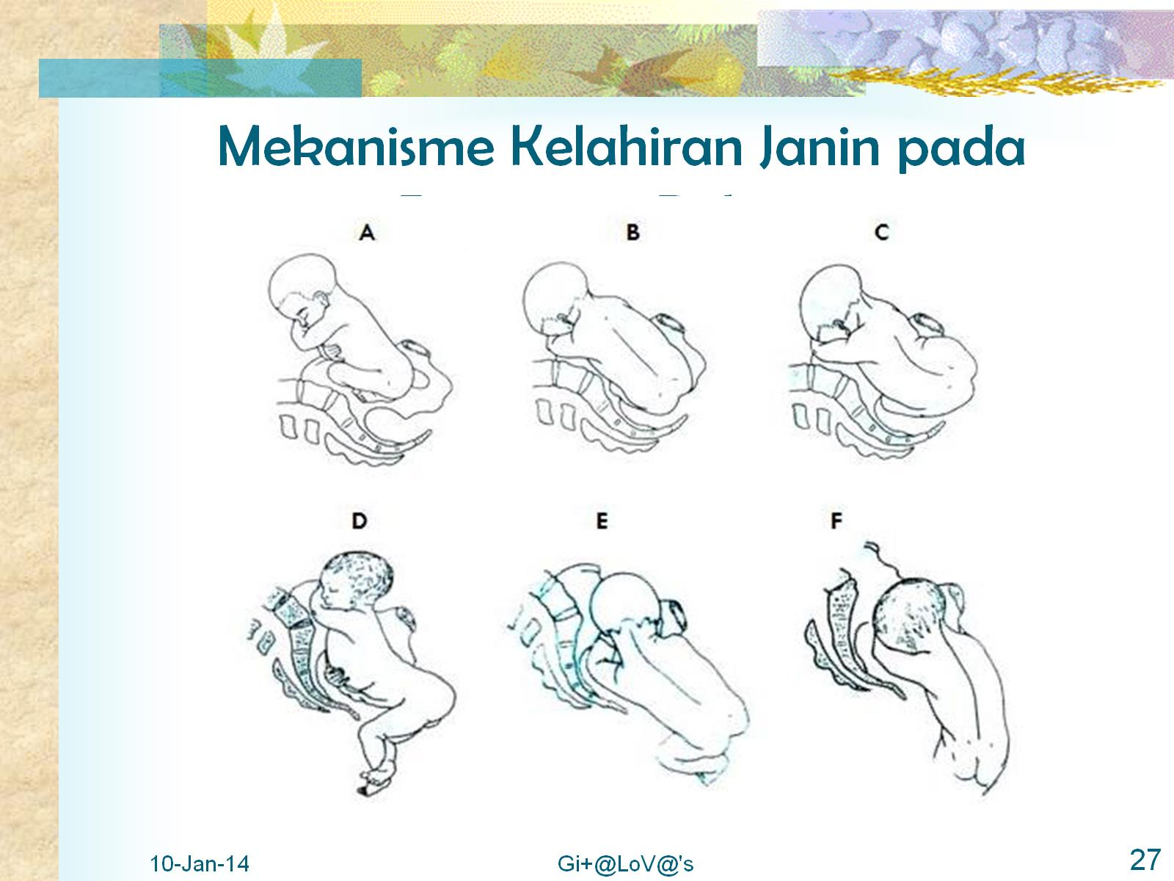
Mekanisme Kelahiran Janin pada Presentasi Bokong

Slide 28
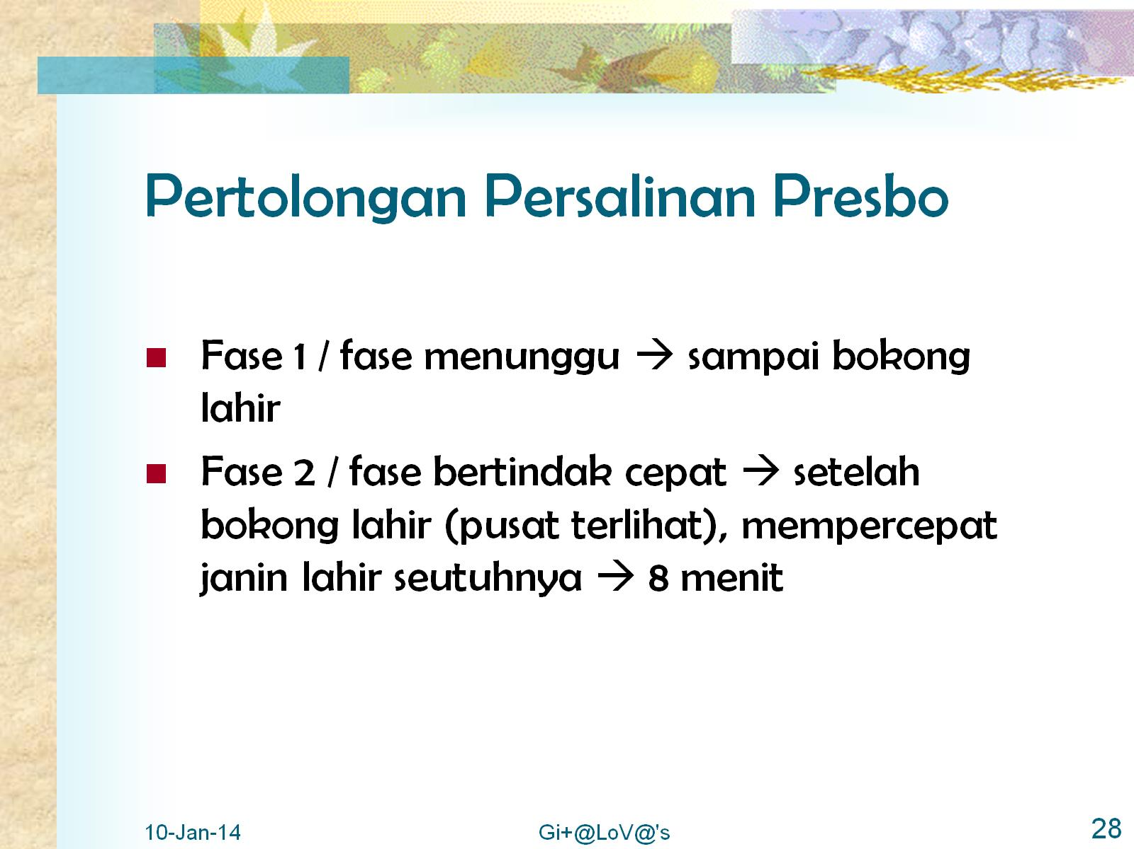
Pertolongan Persalinan Presbo

Slide 29
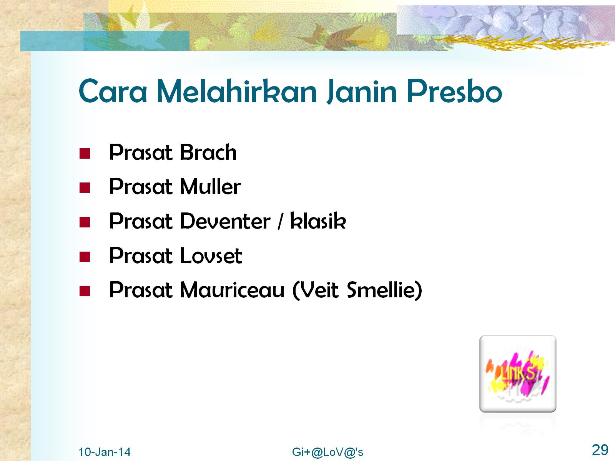
Cara Melahirkan Janin Presbo

Slide 30
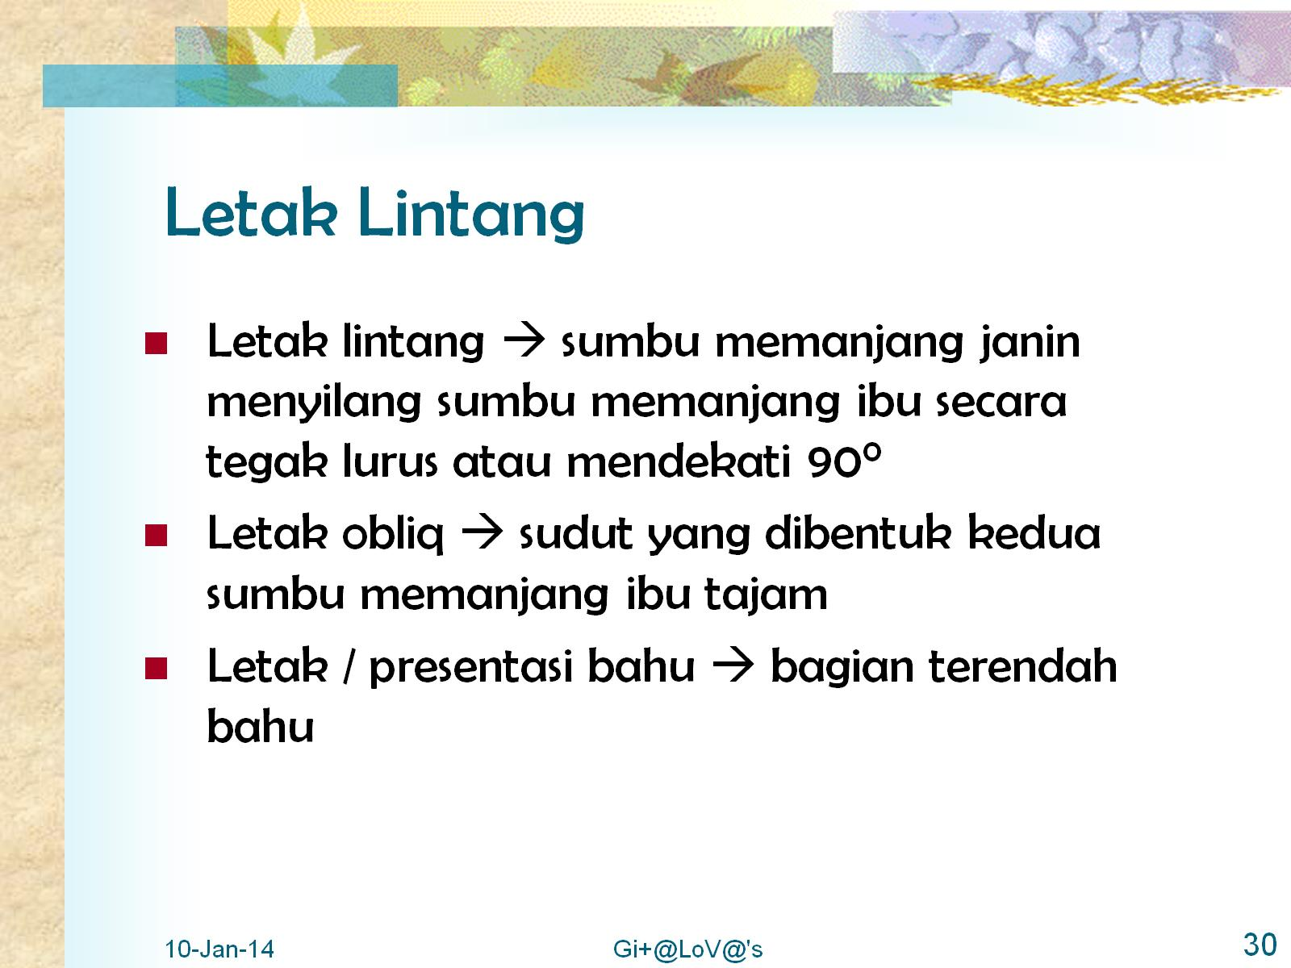
Letak Lintang

Slide 31
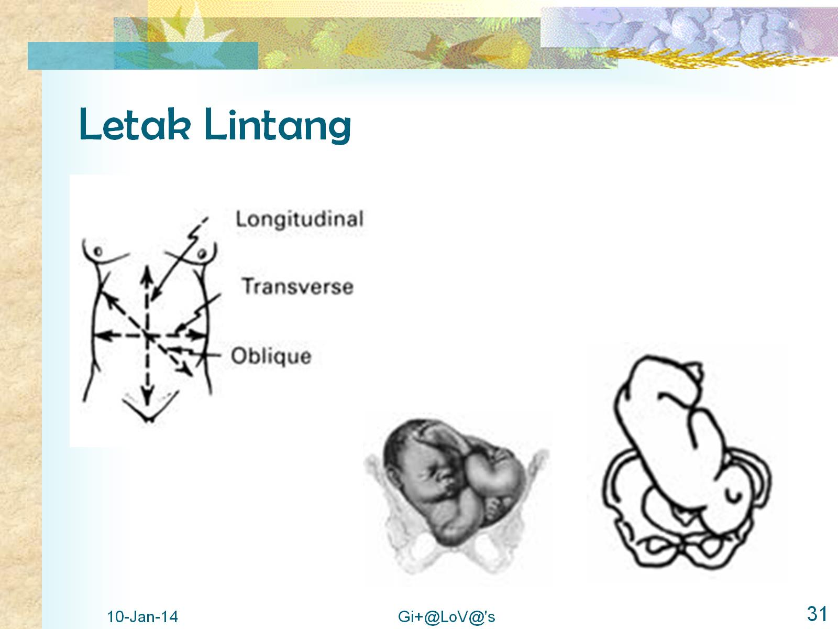
Letak Lintang

Slide 32
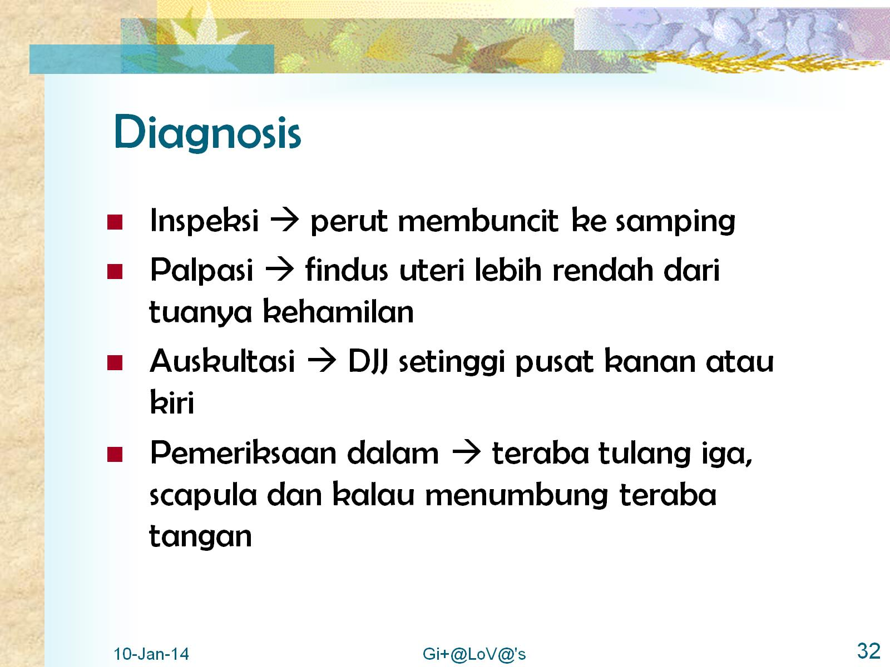
Diagnosis

Slide 33
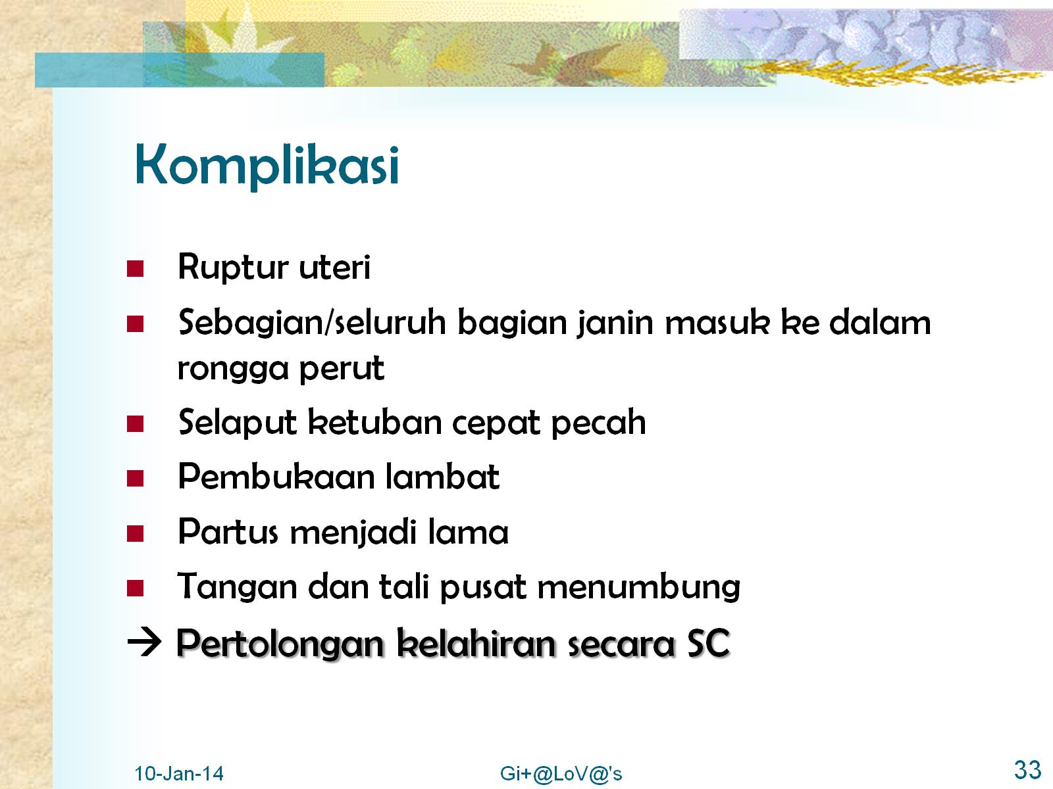
Komplikasi

Slide 34
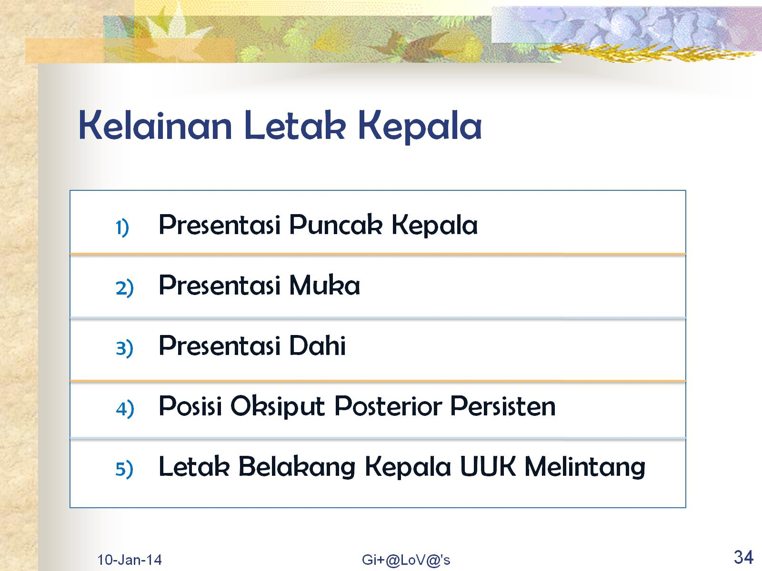
Kelainan Letak Kepala

Slide 35
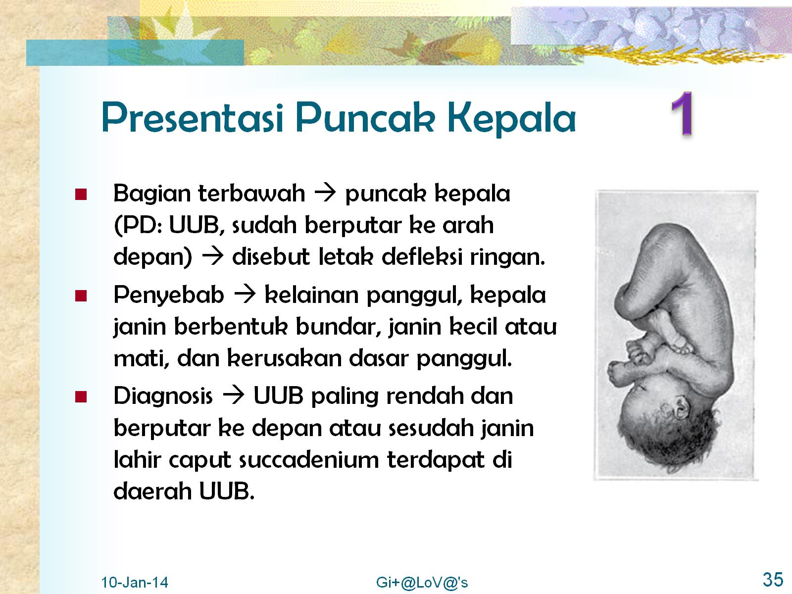
Presentasi Puncak Kepala

Slide 36
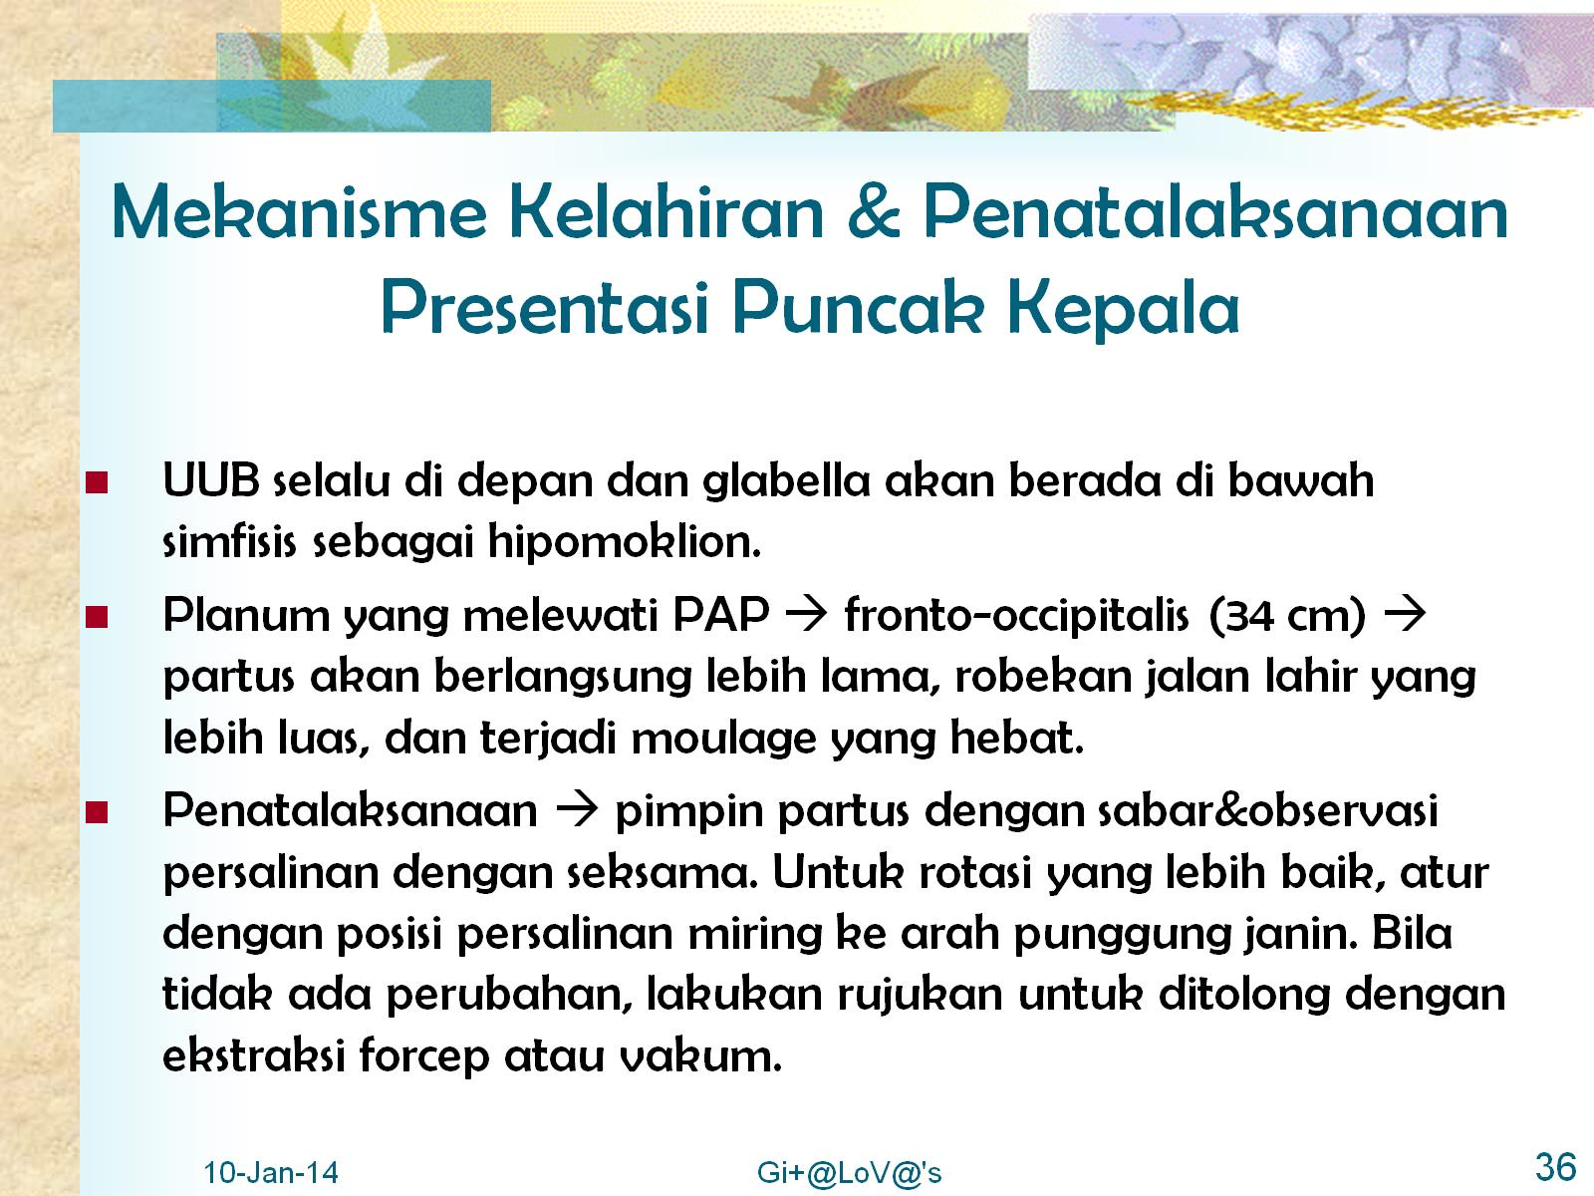
Mekanisme Kelahiran & Penatalaksanaan
Presentasi Puncak Kepala

Slide 37
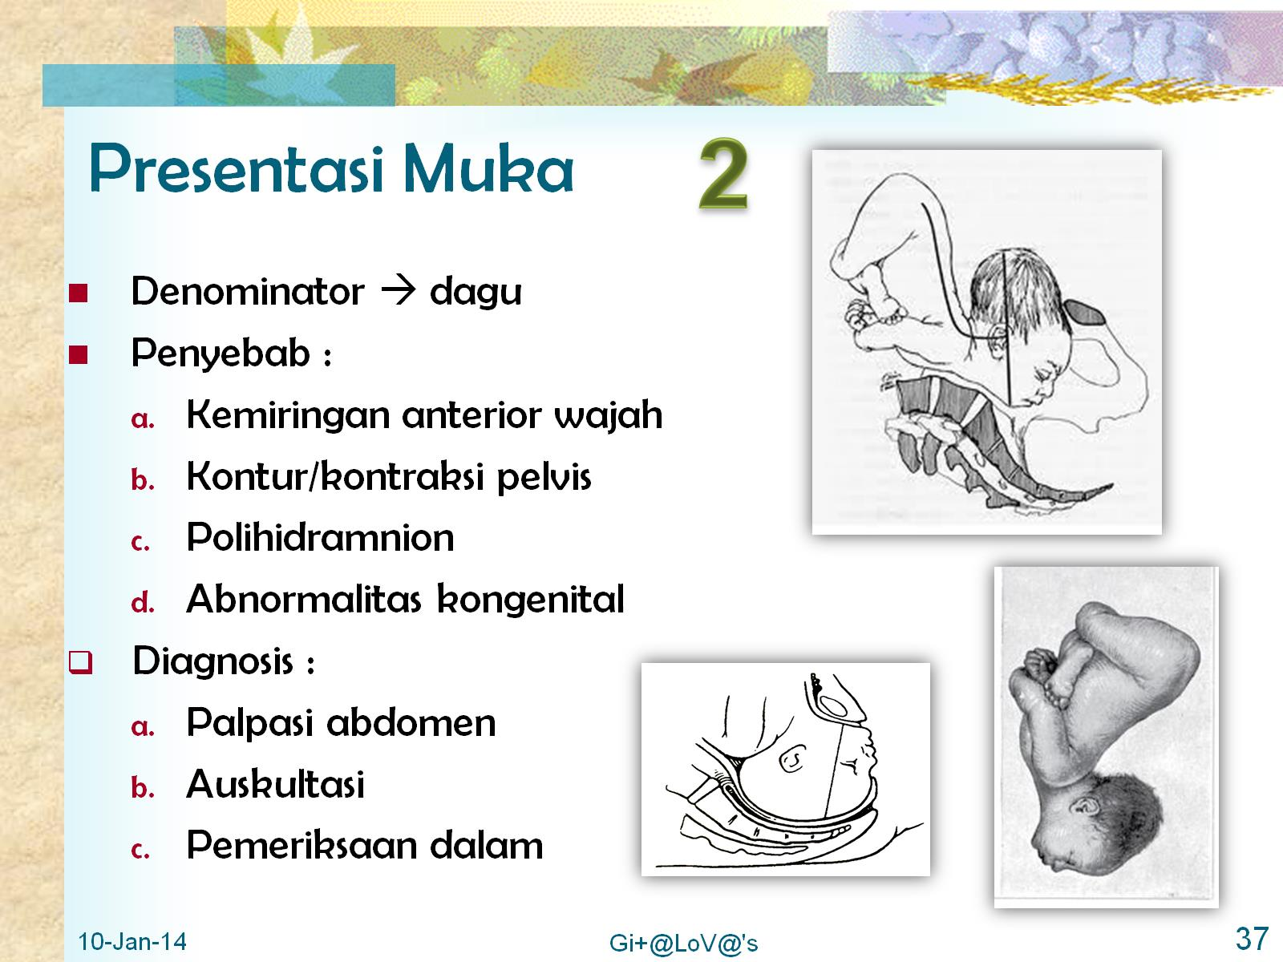
Presentasi Muka

Slide 38
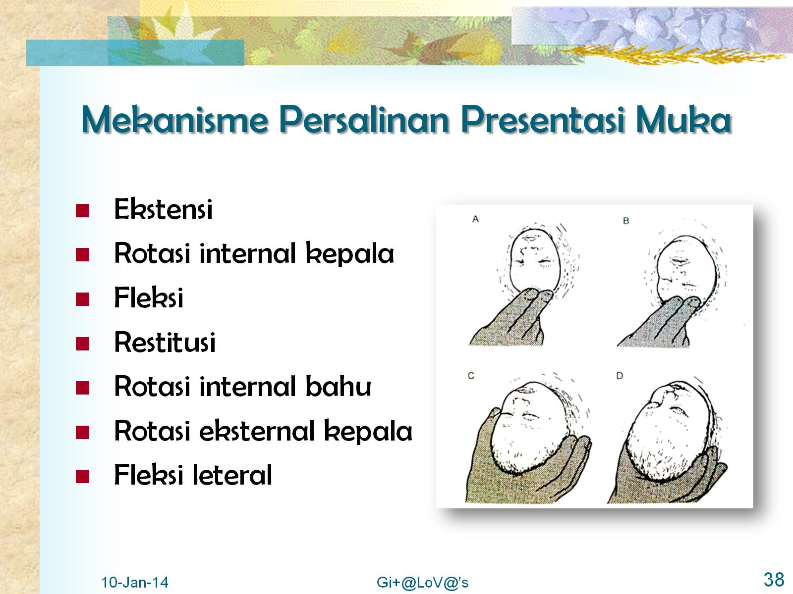
Mekanisme Persalinan Presentasi Muka

Slide 39
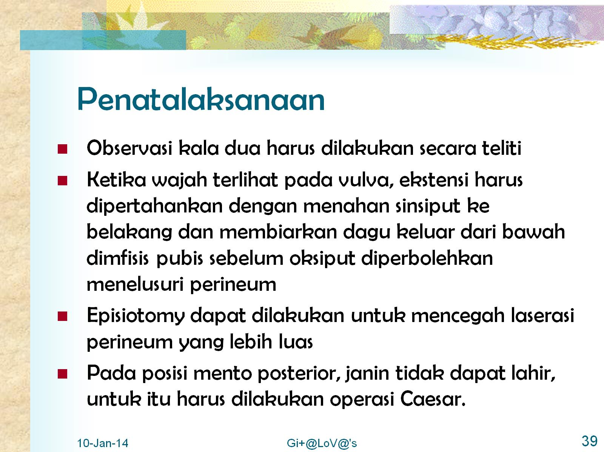
Penatalaksanaan

Slide 40
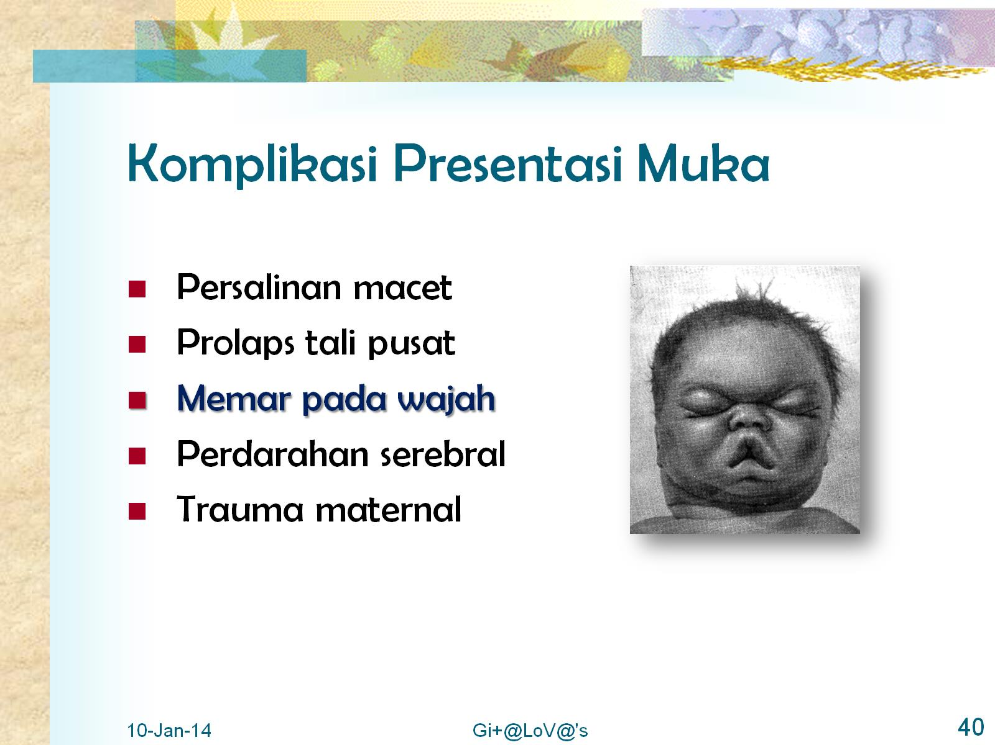
Komplikasi Presentasi Muka

Slide 41
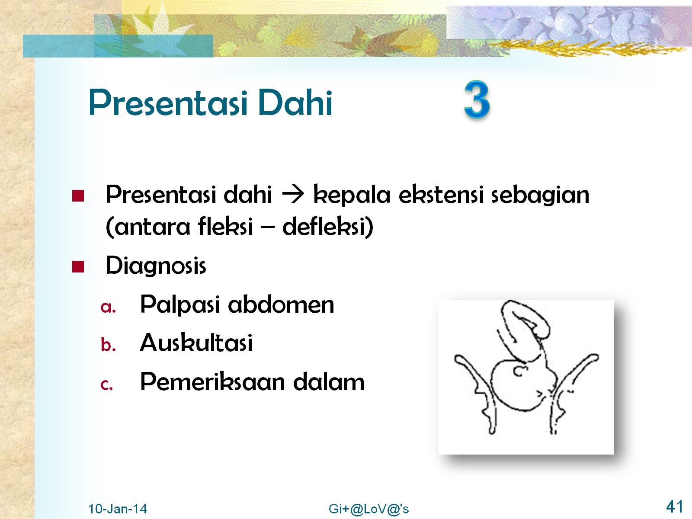
Presentasi Dahi

Slide 42
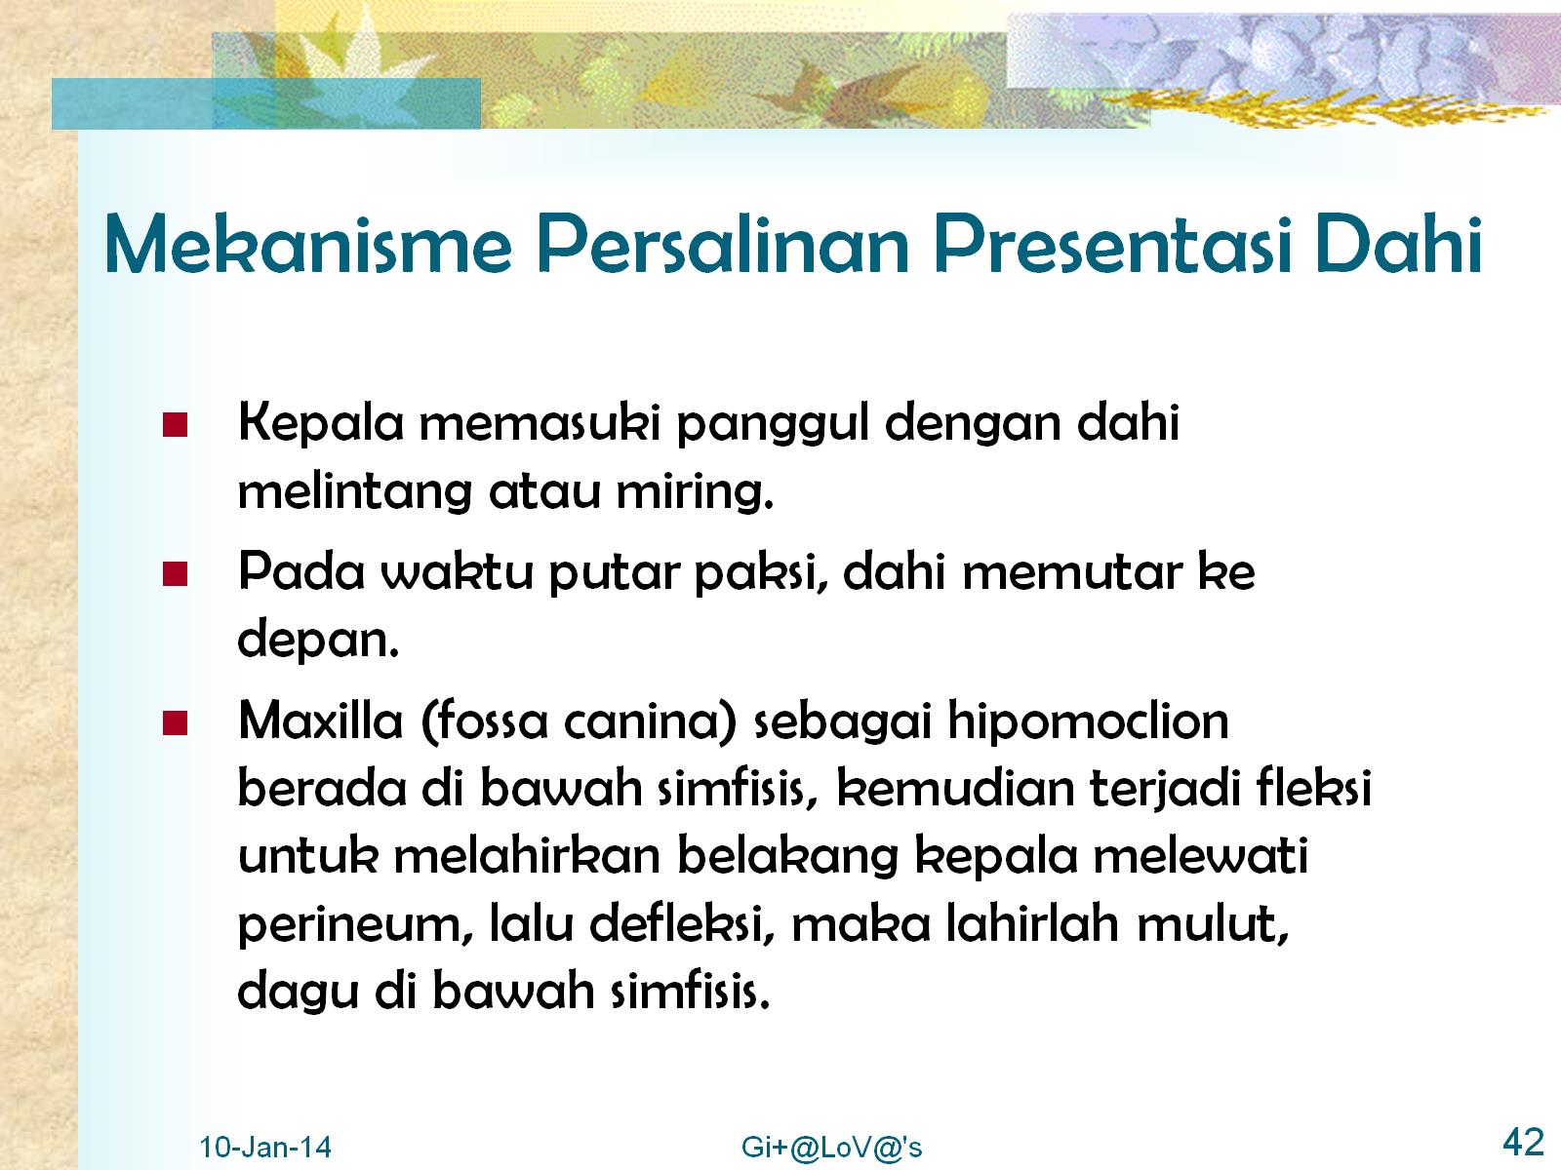
Mekanisme Persalinan Presentasi Dahi

Slide 43
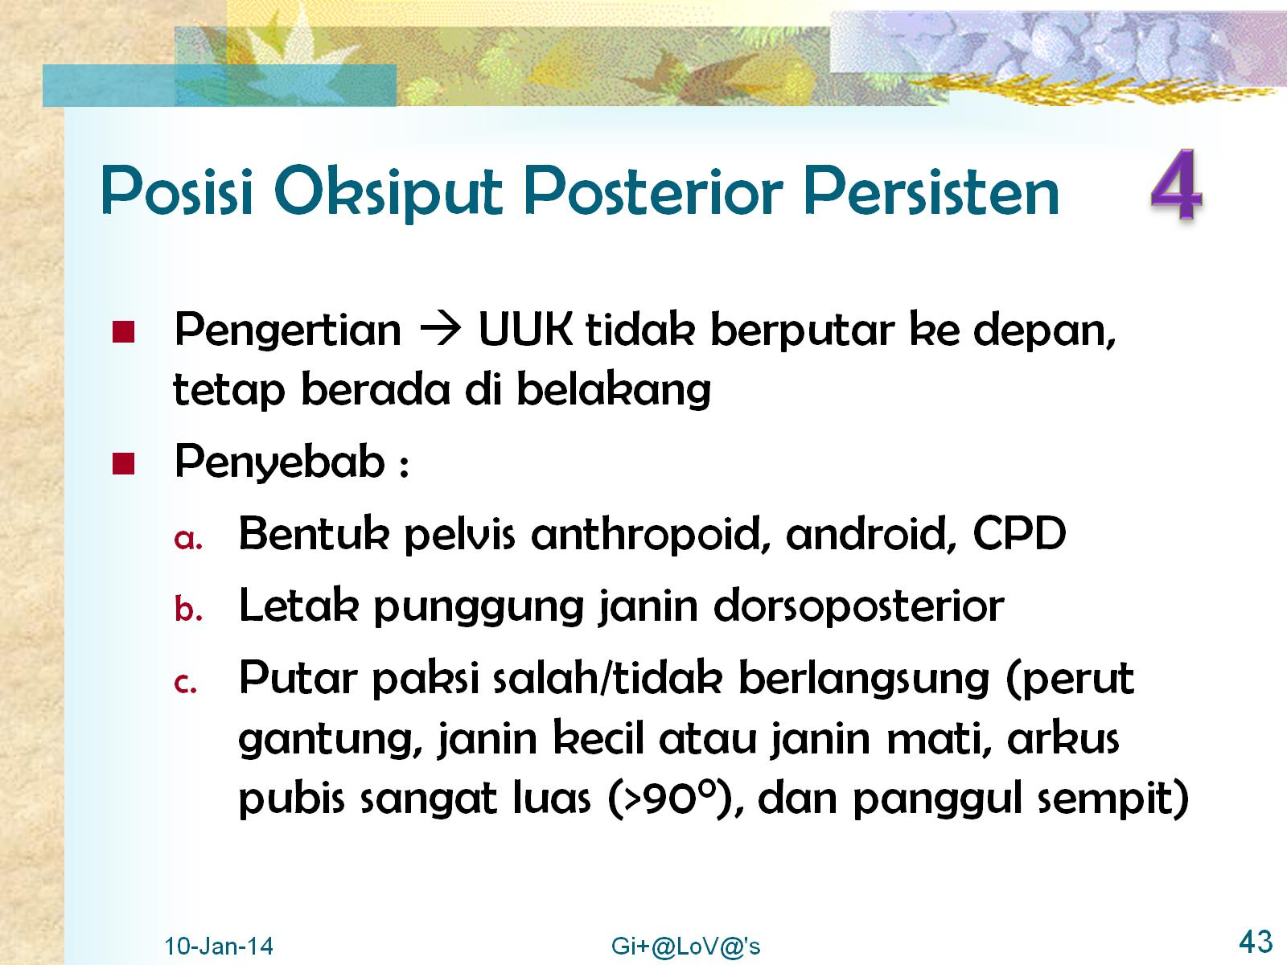
Posisi Oksiput Posterior Persisten

Slide 44
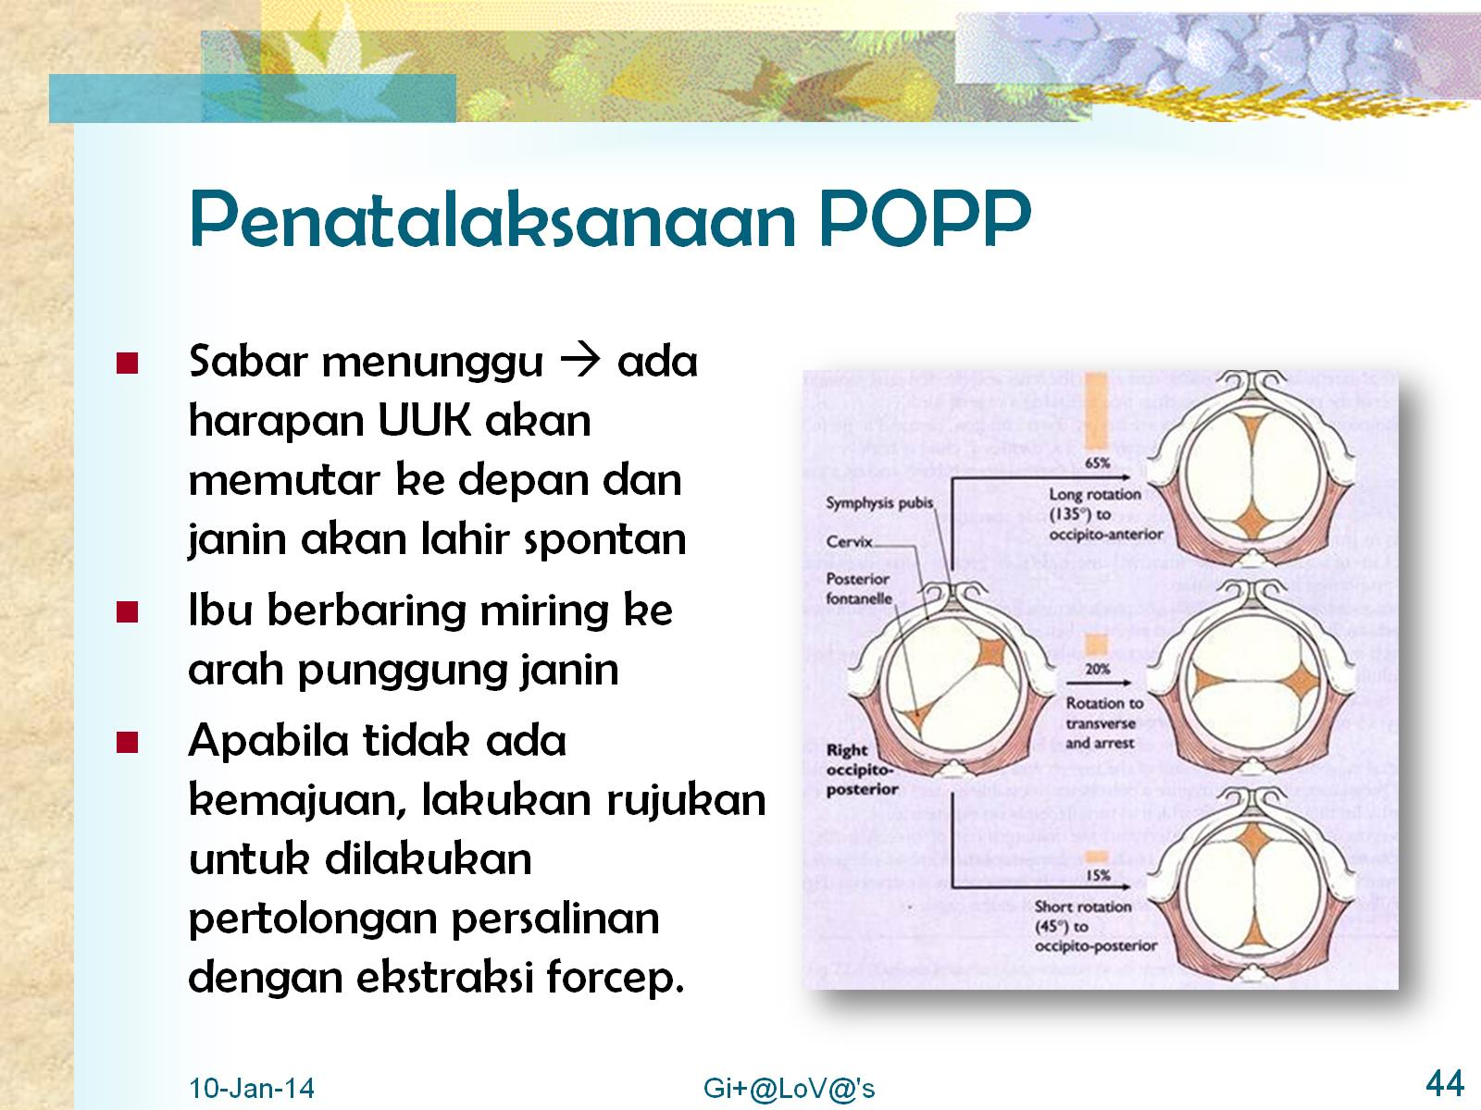
Penatalaksanaan POPP

Slide 45
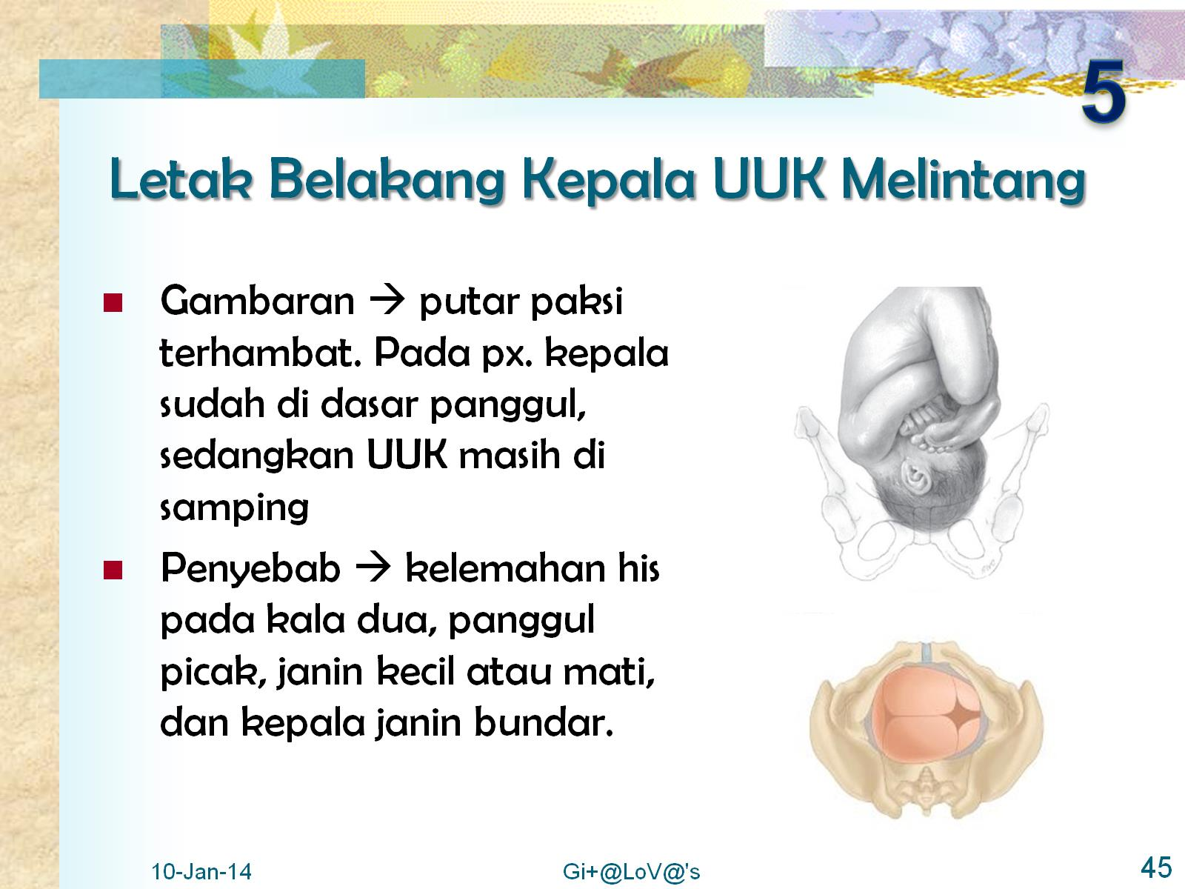
Letak Belakang Kepala UUK Melintang

Slide 46
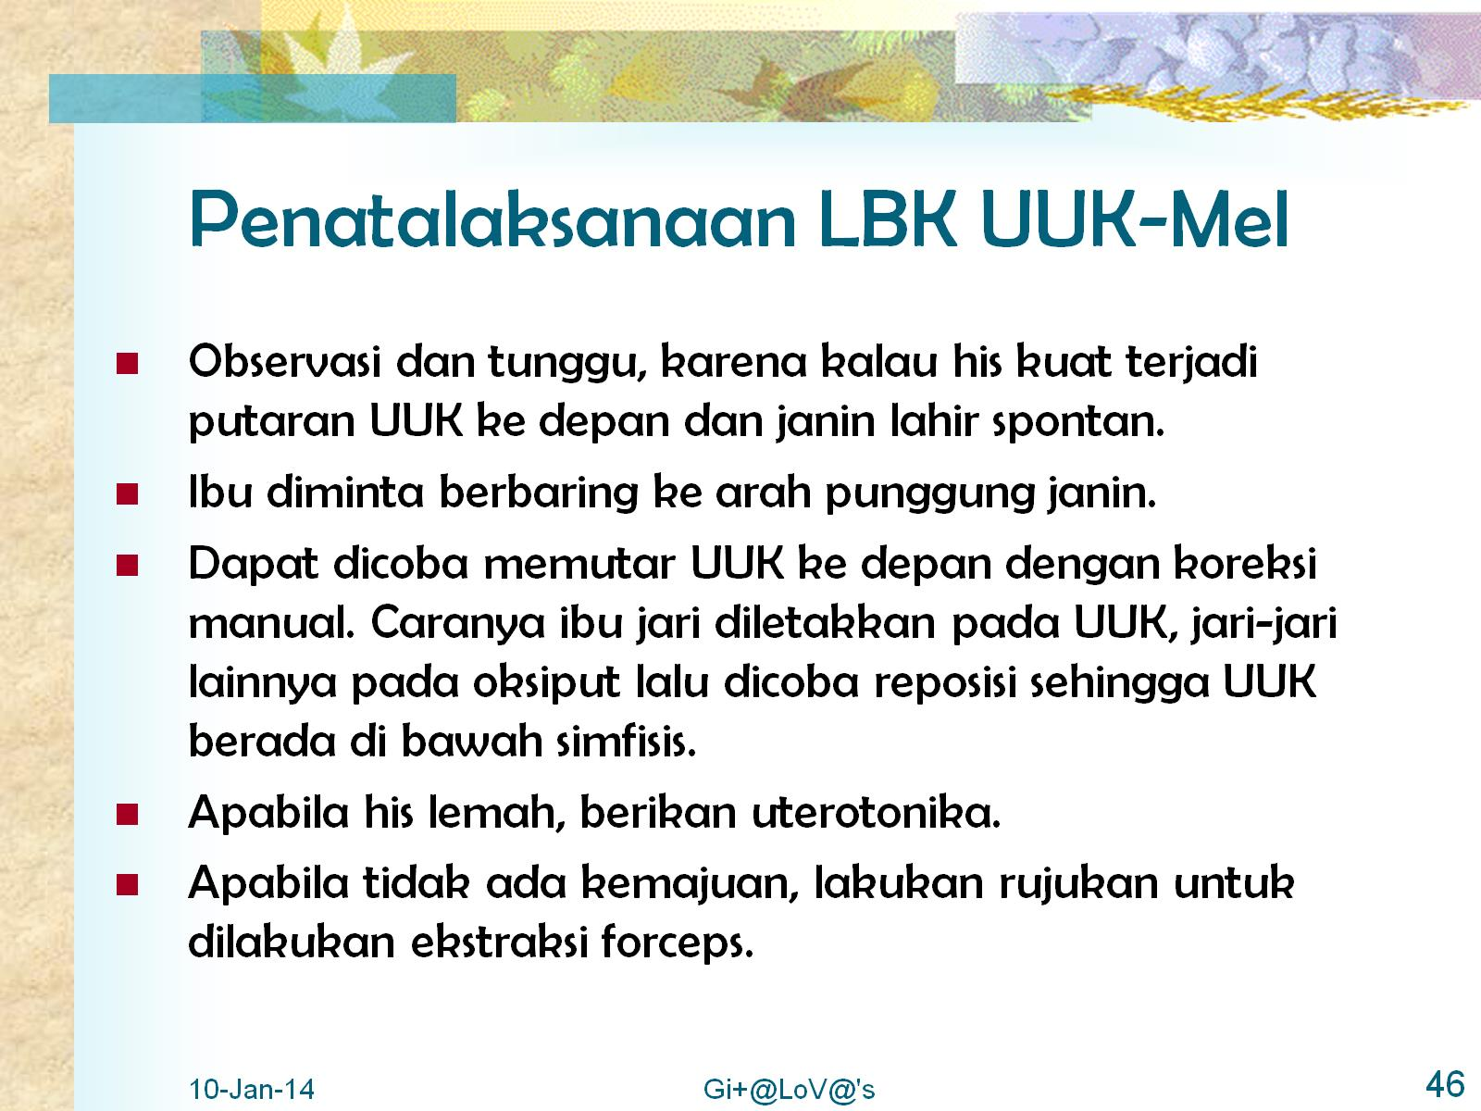
Penatalaksanaan LBK UUK-Mel

Slide 47
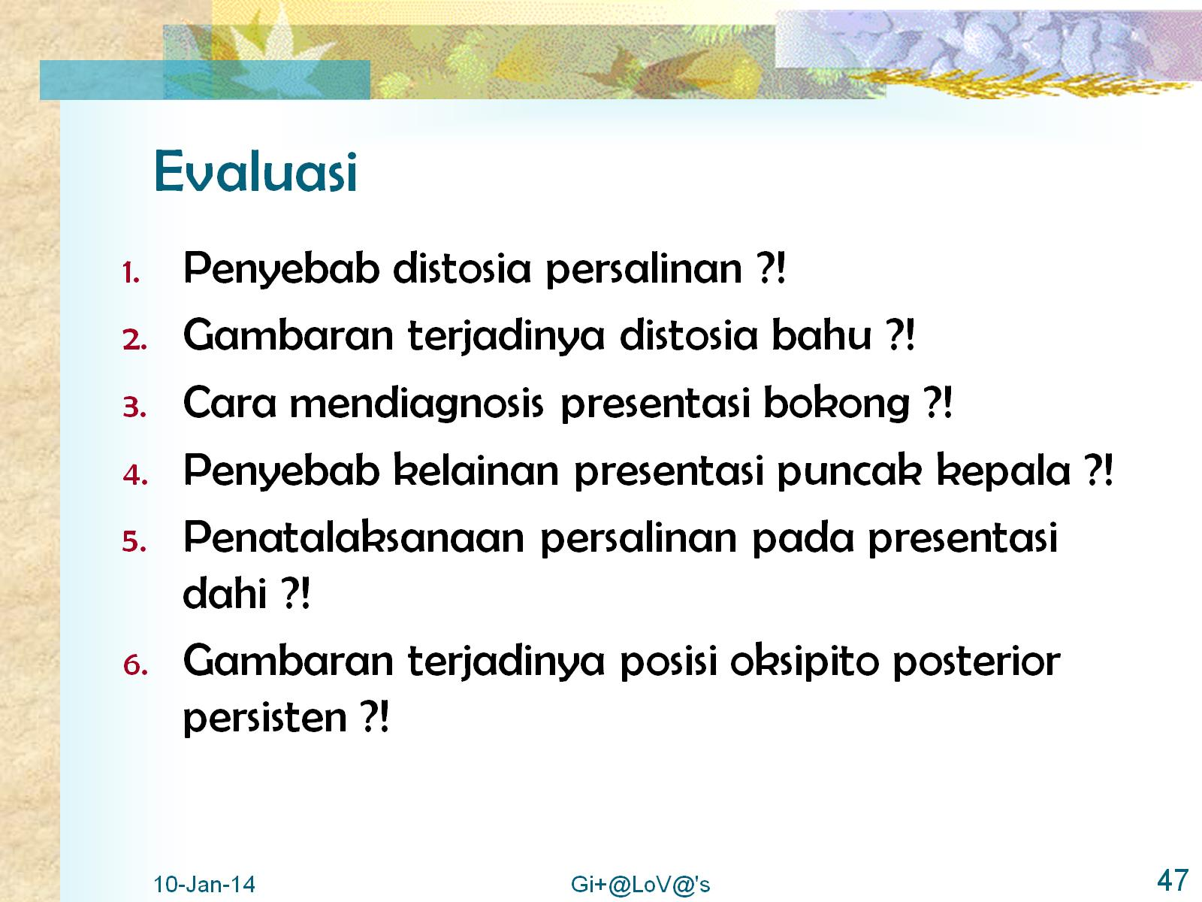
Evaluasi

Slide 48


